Slide 1


Introductie tot LinkedData
Een introductie in het kader van toepassingen binnen de gebouwde omgeving

Slide 2
Rik
±12 jaar ervaring
Systems Engineering
BIM
Semantisch modelleren
LinkedData
±5 jaar bij CROW
LinkedData specialist
Informatie-modelleur
Informatie architect
linkedin.com/in/rop11

Slide 3
Praktische kennis, direct toepasbaar
Kennisplatform CROW ontwikkelt en verrijkt collectieve kennis over infrastructuur en mobiliteit.
Als kennisplatform ontwikkelen we praktische oplossingen en bevorderen we de toepasbaarheid van deze kennis voor én met de sector.
Zo is CROW de drijvende kracht achter een duurzame inrichting van de fysieke leefomgeving in Nederland.
“Iedere Nederlander ondervindt dagelijks de impact van ons werk.”

Slide 4
Programma van vandaag
Voorstellen & Verwachtingen
LinkedData ‘wat is het’: FAIR, LinkedData en het Semantisch web
LinkedData ‘hoe maak je het’: Semantisch modelleren, NEN2660-2
LinkedData ‘hoe gebruik je het’: SPARQL en cases
LinkedData ‘hoe gebruik je het’: Tools, oefeningen
Notes:
Delen hergebruikt: want tja linked data
Geen death by powerpoint dus onderbreken graag
Geef aan wat je wilt
Tweede keer, dus voor ons ook zoeken
Grote groep

Slide 5

Voorstellen
Naam, functie
Ervaring met LinkedData
Je verwachting van vandaag (aandacht voor, doel, …)
Wat levert het jouw organisatie op als jij dit weet

Slide 6
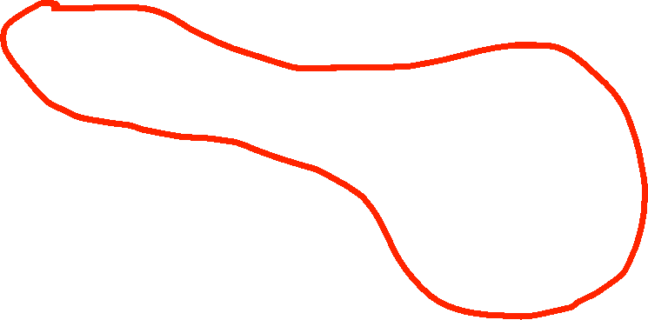
Model van de training
SKOS Schema.org
DCTerms
heeft standaard vocabulaires
Web van data
heeft als basis afspraken
heeft syntax
standaarden
LinkedData
Semantisch web
Semantic web stack
N-Triple
Turtle
JSON-LD
techniek voor
bestaat uit
volgt de principes
heeft semantisch standaarden
F.A.I.R.
RDF RDFS OWL SHACL SPARQL
faciliteert
Notes:
Imagine your financial and marketing data interconnected seamlessly with external data sources

Slide 7

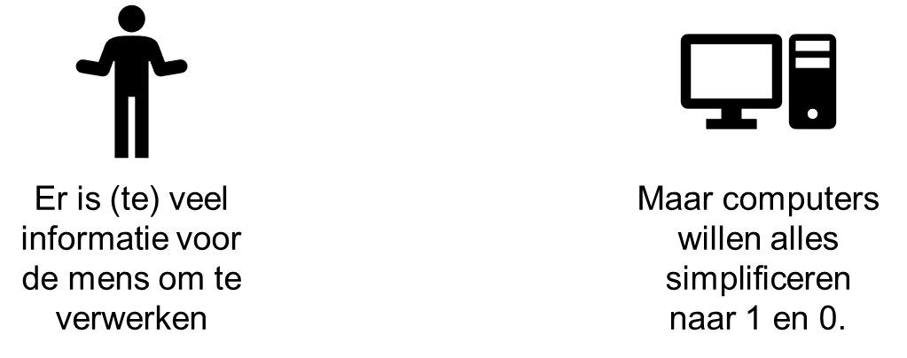
LinkedData: wat is het
Van document-gebaseerd Web, naar een Web van onderling verbonden data

Slide 8
F.A.I.R. doel
De principes benadrukken machine-actie. Ofwel de mogelijk van computers om data met weinig of geen menselijke tussenkomst:
te vinden
toegang te krijgen
te laten samenwerken
en opnieuw te gebruiken
Wij vertrouwen steeds meer op ondersteuning van computers om met data om te gaan als gevolg van de toename in volume, complexiteit en snelheid van data-creatie.
De principes verwijzen naar drie soorten dingen: data (‘een digitaal object’), metadata (informatie over dat digitale object) en (ict)infrastructuur.

Slide 9

principes
Findable / Vindbaar
(Meta)data moet makkelijk te vinden zijn voor zowel mens en computer. Machine leesbare metadata zijn essentieel voor automatische ontdekking van datasets.
F1. (Meta)data hebben een wereldwijd uniek en blijvend identificatienummer.
F2. Data worden beschreven met rijke metadata (zie R1).
F3. Metadata omvatten duidelijk en expliciet het identificatienummer van de data die ze beschrijven.
F4. (Meta)data worden geregistreerd of geïndexeerd in een doorzoekbare bron.
Accessibel / Toegankelijk
Als de gebruiker de benodigde data heeft gevonden, moet men weten hoe deze kan worden benaderd, mogelijk inclusief authenticatie en autorisatie.
A1. (Meta)data zijn op te halen via hun identificatienummer met behulp van een gestandaardiseerd communicatieprotocol.
A1.1 Het protocol is open, gratis en universeel implementeerbaar.
A1.2 Het protocol maakt, indien nodig, een authenticatie- en autorisatieprocedure mogelijk.
A2. Metadata zijn toegankelijk, zelfs wanneer de data niet langer beschikbaar zijn.

Slide 10
principes
Fully AI Ready
Interoperable / Interoperabel
Data moet meestal worden geïntegreerd met andere data. Bovendien moeten de data samenwerken met toepassingen voor analyse, opslag en verwerking.
I1. (Meta)data gebruiken een formele, toegankelijke, gedeelde en breed toepasbare taal voor kennisrepresentatie.
I2. (Meta)data gebruiken woordenschatten die de FAIR-principes volgen.
I3. (Meta)data bevatten gekwalificeerde verwijzingen naar andere (meta)data.
Reusable / Herbruikbaar
Het uiteindelijke doel van FAIR is hergebruik van data. (Meta)data moet goed beschreven zijn zodat ze het kan worden gerepliceerd en/of gecombineerd in verschillende omgevingen.
R1. (Meta)data worden rijk beschreven met een veelheid aan nauwkeurige en relevante attributen.
R1.1. (Meta)data worden vrijgegeven met een duidelijke en toegankelijke data-gebruik licentie.
R1.2. (Meta)data zijn geassocieerd met gedetailleerde herkomstinformatie.
R1.3. (Meta)data voldoen aan domeinrelevante gemeenschapstandaarden.

Slide 11
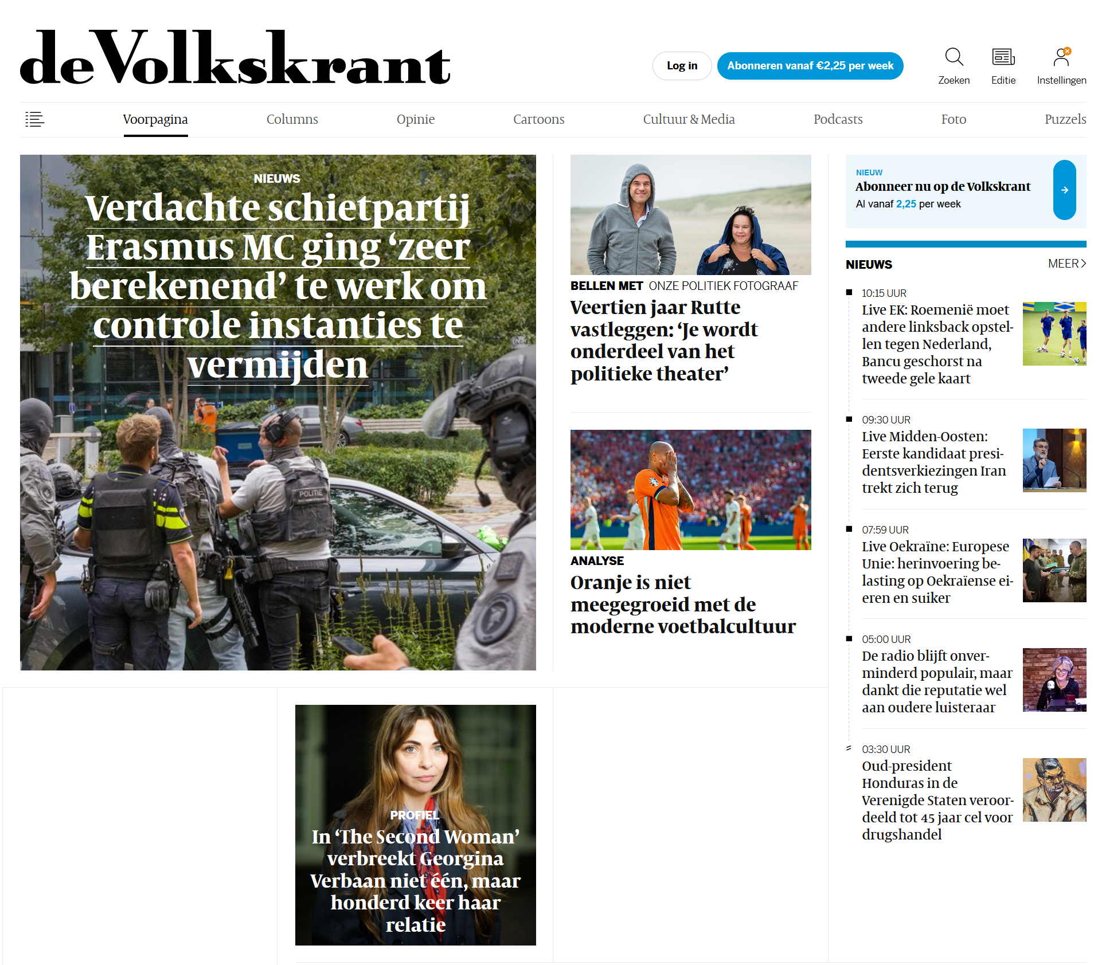
Web van documenten
Sinds de jaren ‘90
Link (URL) voor elke pagina
Een site is een document
Links naar anders pagina’s
Voor mensen

Slide 12

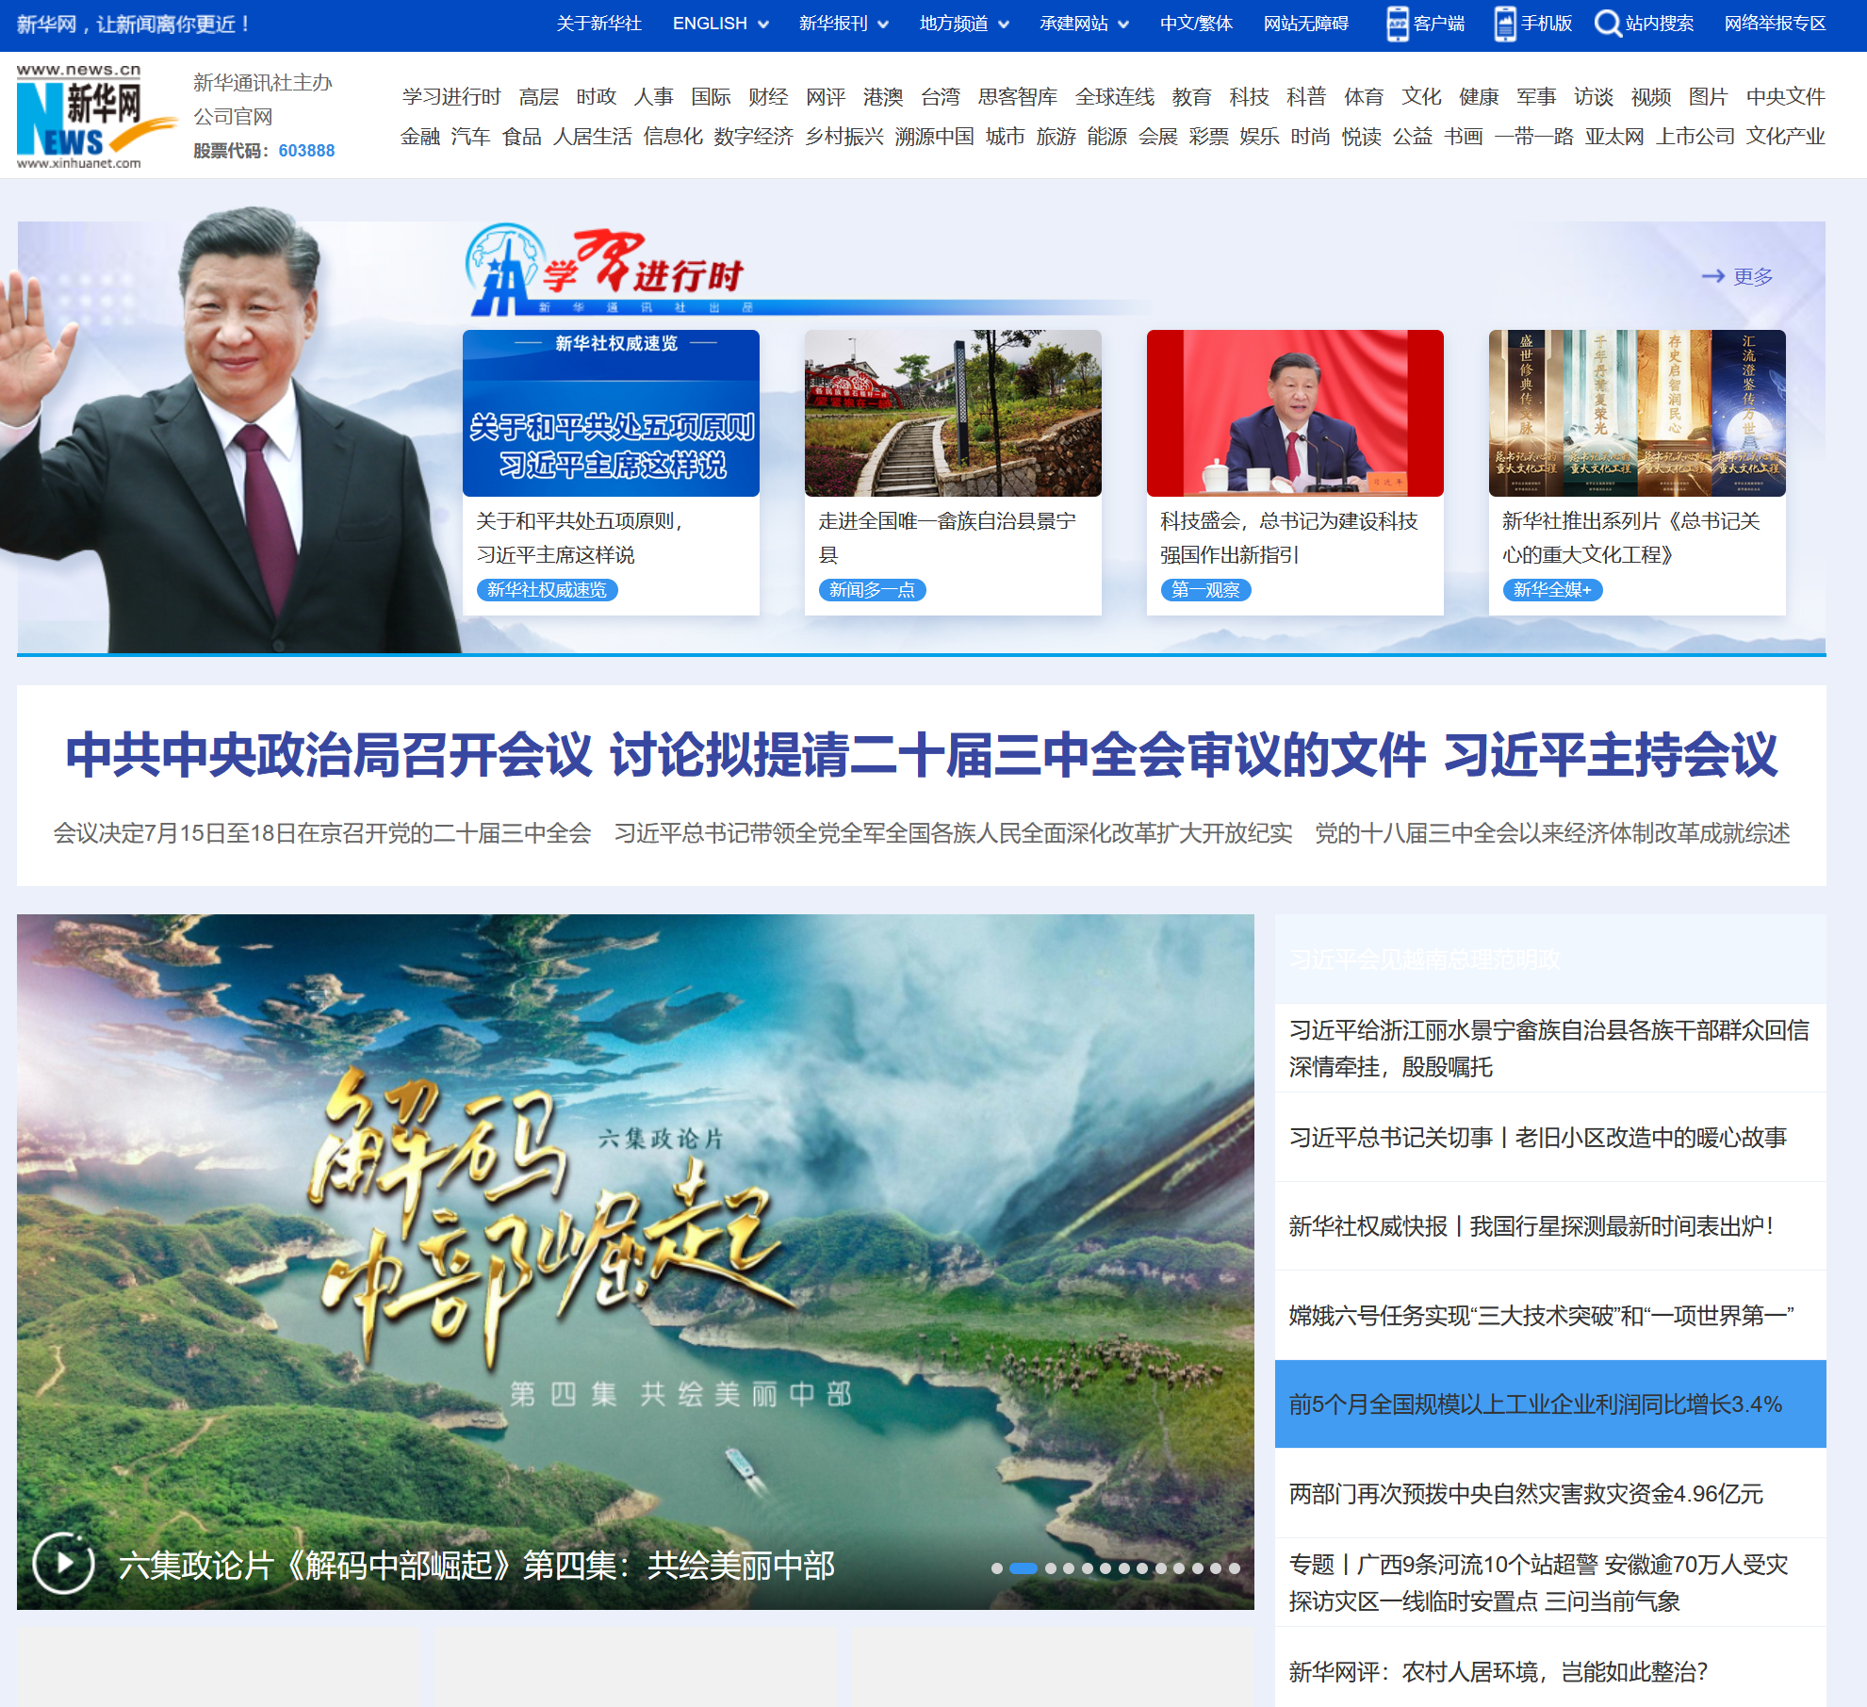
Gaat prima toch?
Semantiek van pagina is begrijpelijk
Als we taal, schrift en domein weten
Maar:
Semantiek is moeilijk voor machines
Context mist vaak
Voorbeeld: Jaguar

Slide 13
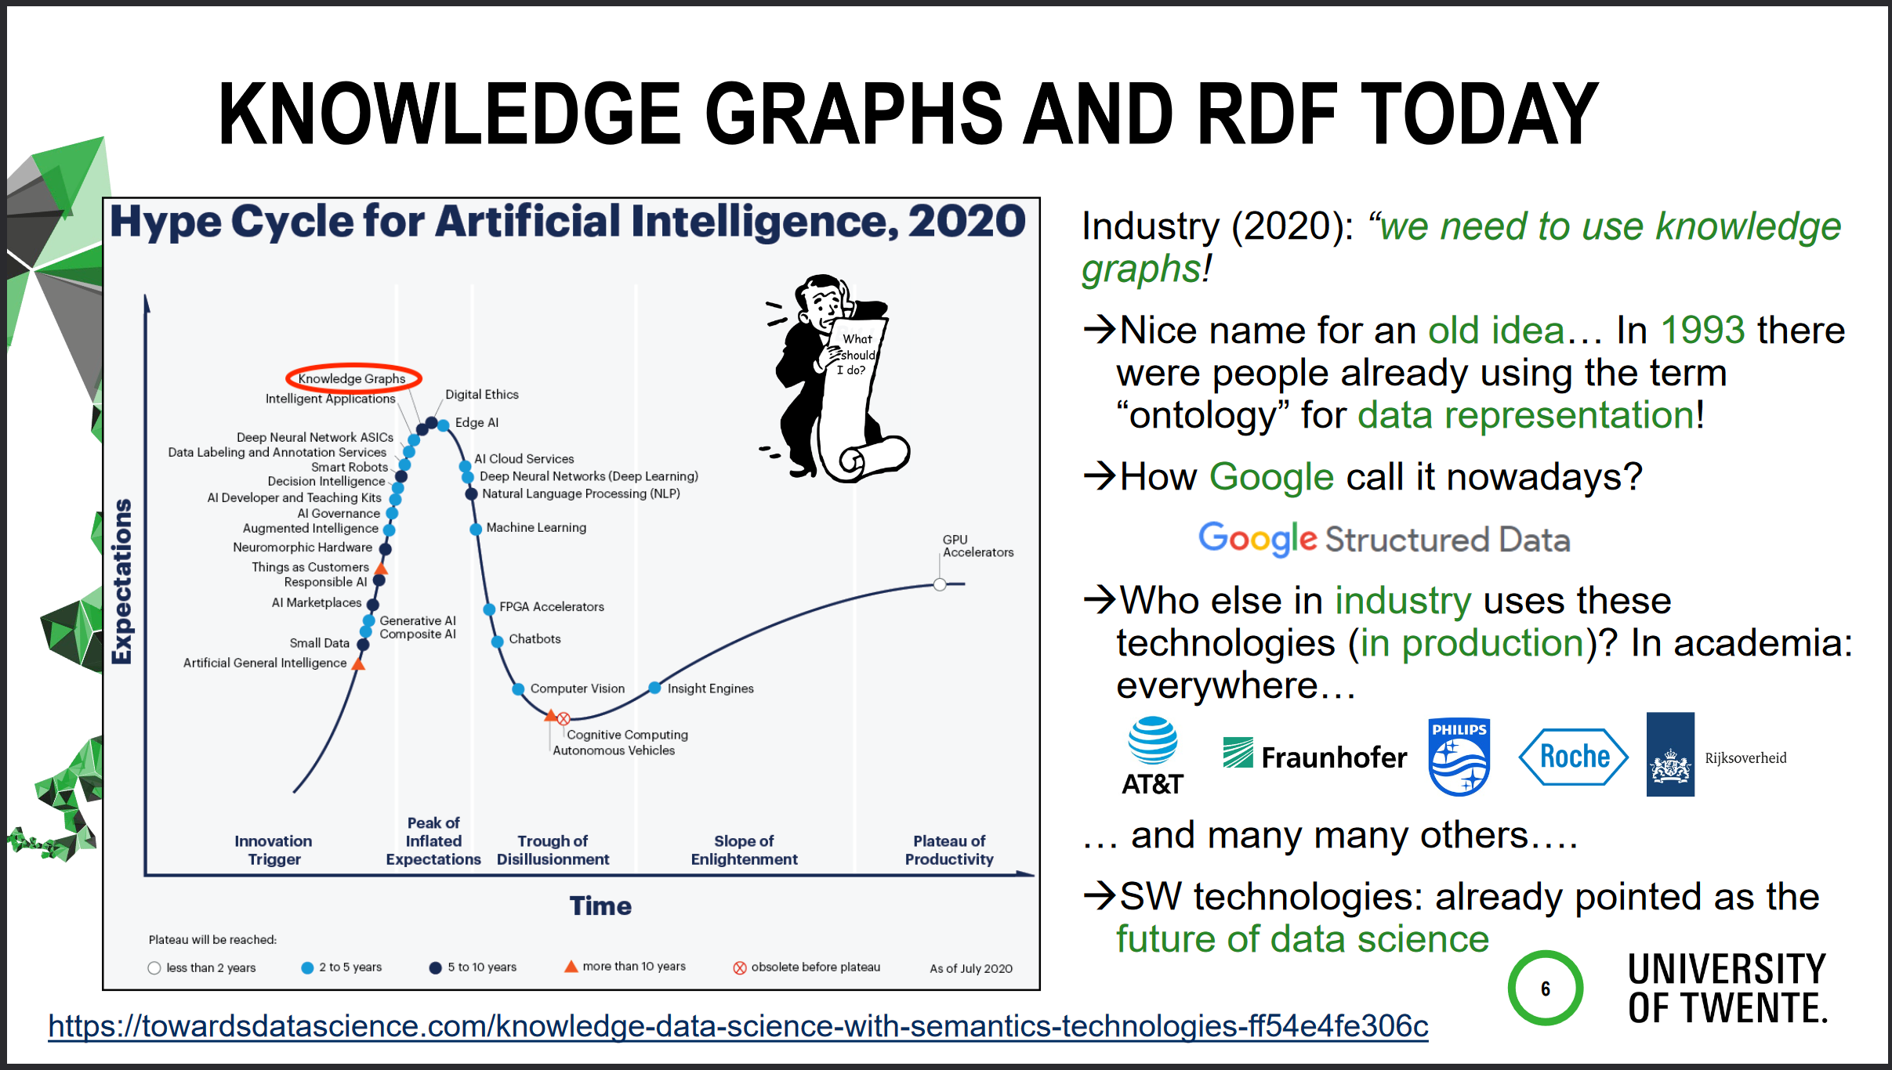
Sheet uit 2020: Linked Data and Semantic Web: Lecture 3 van Universiteit Twente
Notes:
Sheet uit 2020: Linked Data and Semantic Web: Lecture 3 van Universiteit Twente

Slide 14
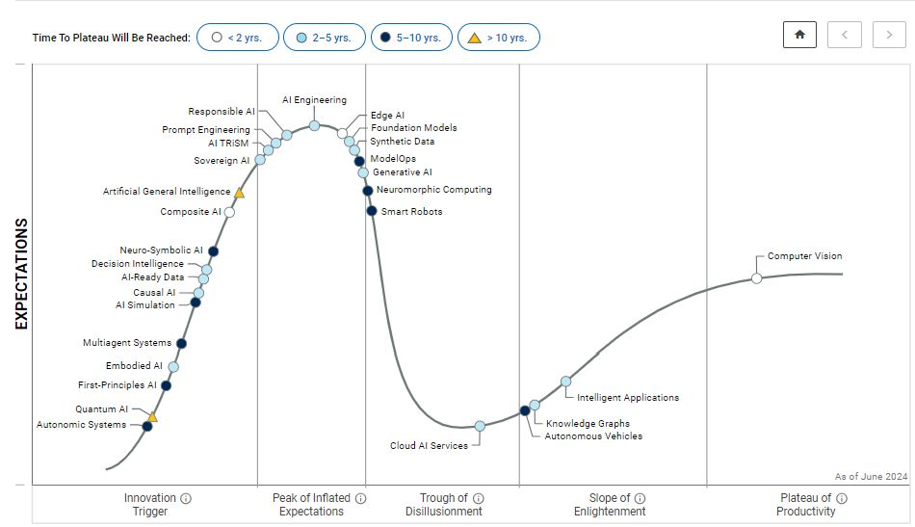

https://www.linkedin.com/posts/svetlana-sicular-415549_ai-genai-responsibleai-activity-7208519032365305857-NHR8

Slide 15
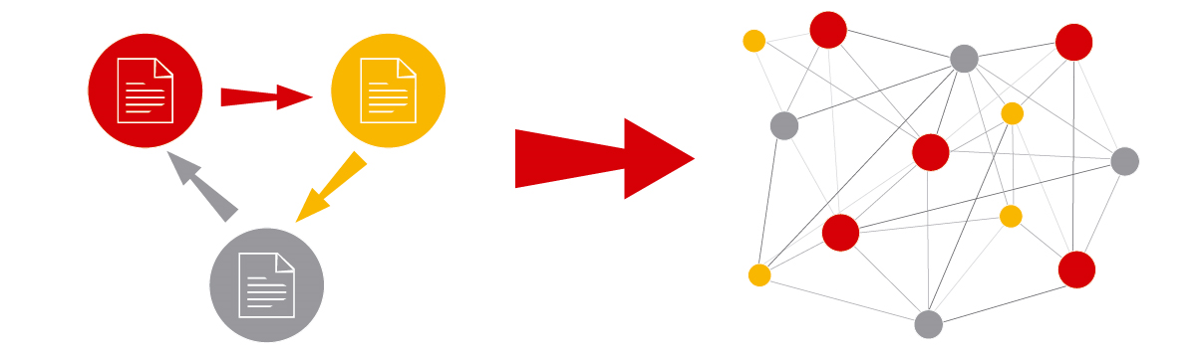
Web van documenten (HTML)
Web van data (RDF)
Set van best practices om gestructureerde gegevens op het web te publiceren en te verbinden
Tim Berners Lee: The next web (TED2009) https://www.ted.com/talks/tim_berners_lee_the_next_web

Slide 16
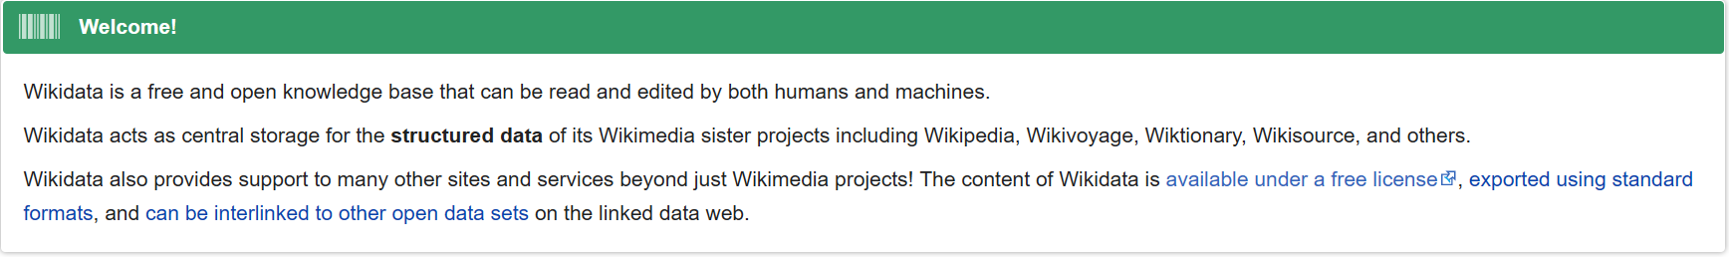




Gebruik van LinkedData
IT, Zorg, Farmacie, Financieël, Overheid en Wetenschap
Bedrijfsintern, voor informatiedeling om bedrijfsprocessen op elkaar aan te laten sluiten
Nederlandse voorbeelden: Kadaster, Rijkswaterstaat, Schiphol, ProRail, Arcadis, Besix, Ministerie van Defensie, Politie, uitgeverij Elsevier, CROW.
Mooiste, bekenste en grootste bron: wikidata.org

Slide 17
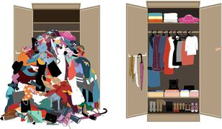
Voor en Na
VOOR LinkedData
waar staat je informatie
hoe lees ik het uit
waar staat wat ik wil weten
hoe moet ik het interpreteren
hoe moet de computer het interpreteren
NA LinkedData
waar staat de informatie
wat wil ik weten

Slide 18

Vuistregels voor verschillen
Relationele databases
Tabellen met records en kolommen
Vast gedefinieerde structuur (schema per database)
REST-API
Vooraf gedefinieerde vragen
Specifieke toepassingen
Triplestore
‘1 tabel met drie kolommen’
Schema-loos (zelfbeschrijvend)
SPARQL-Endpoint
Query taal
Alle vragen mogelijk
Notes:
a more intelligent, interconnected version of traditional databases

Slide 19
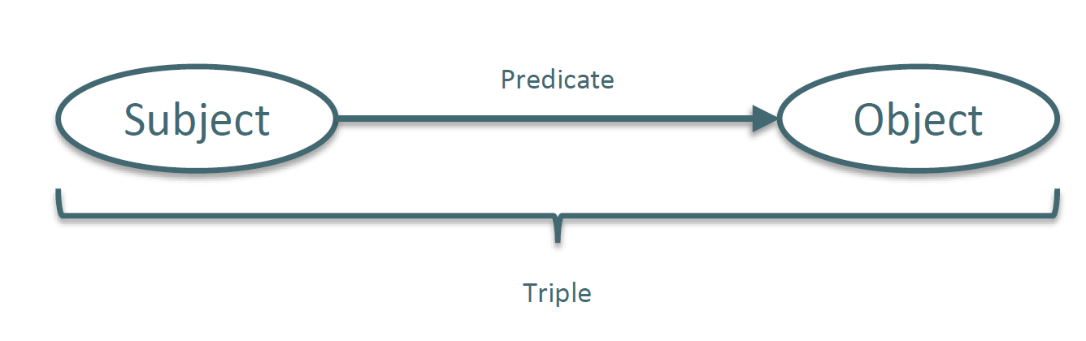
RDF
URI
Taal onafhankelijk
Het datamodel voor LinkedData en Semantisch web
Meest simpele vorm van informatie opslag
Resource: pagina’s, concepten, ideeën, … (alles wat een URI kan hebben)
Description: attributen, kenmerken en relaties van de de resources
Framework: model, taal en syntax voor deze descriptions
Relateert twee dingen (subject en object), middels een relatie (predicaat)
Unique, resource, identifier
De unieke ID van een resource
Elk datapunt heeft een uniek ID in de vorm van een (bezoekbare) URL
HTTP URI’s (URL) zorgen voor menselijke leesbaarheid
Machines en mensen weten zo het onderscheidt
Combinatie van namespace + ‘local ID’
https://data.crow.nl/imbor/def/83a942f7-5291-42f0-afb1-9a57d0fb2f15
https://bgt.basisregistraties.overheid.nl/bgt2/def/Aquaduct
Machine taal is RDF
Menselijke taal is geregeld via labels
Labels voor mensenlijke leesbaarheid, maar onafhankelijk van de URI
De informatie is dus taalgebaseerd, maar niet afhankelijk van taal
http://publications.europa.eu/resource/authority/country/NLD

Slide 20
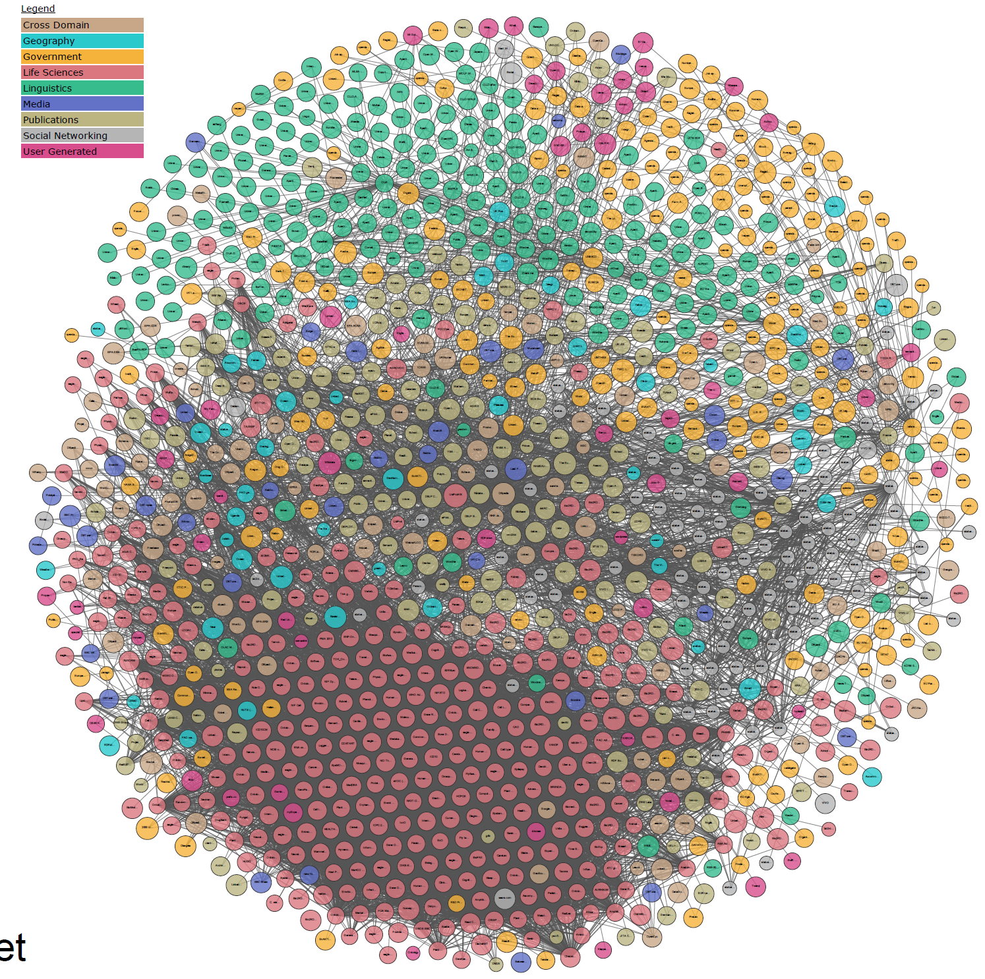
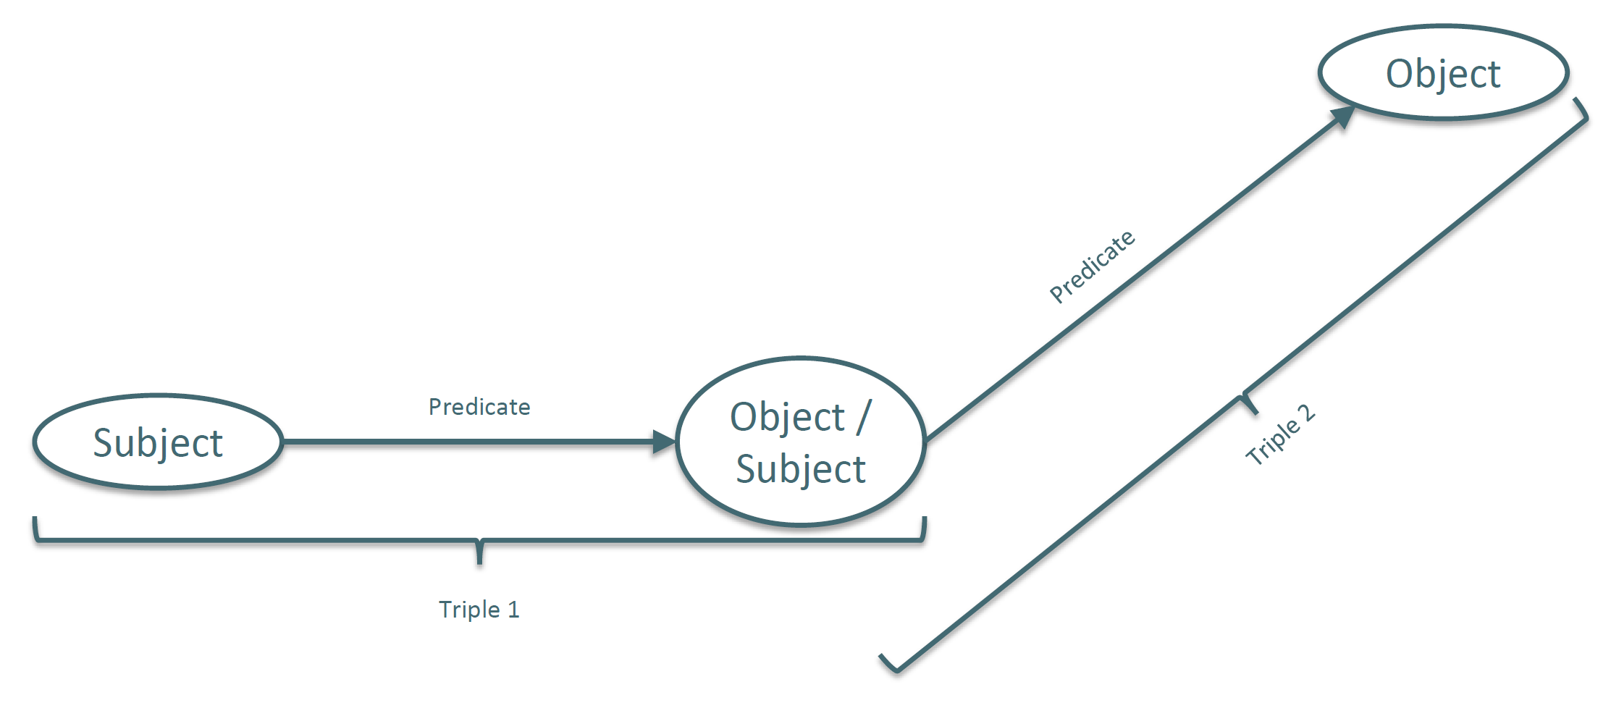

Linkbaar
Flexibel
Open standaard
Informatie staat in triples, en kan daardoor hergebruikt worden
Soms is iets het subject, soms is iets het object
RDF Graph: setjes of subject-predicate-object triples
Machines kunnen het hele pad volgens middels de URI’s en zo ontstaat en web van data
Door gebruik van triple en URI
Nieuwe data kan eenvoudig bijgevoegd worden zonder bestaande data te veranderen
W3C standaard
Data publiceren op het (semantisch) web
Hergebruik van informatie, refereren naar andere bronnen
Mens en machines kunnen context snappen door de links te volgen

Slide 21

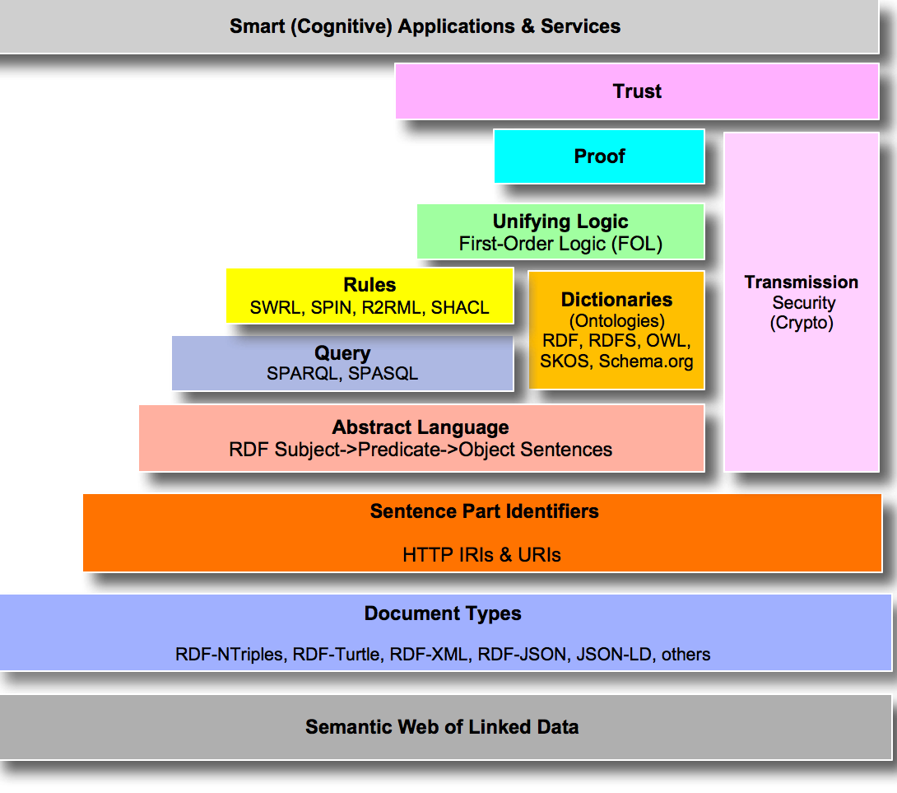
Semantisch web
Geeft betekenis aan datgene dat in webpagina’s staat en legt hier relaties tussen. Het gaat daarmee een stuk verder dan het eerste web dat ‘slechts’ bestaat uit een verzameling van webpagina’s.
Ontwikkeld door een groep mensen van het W3C. Met het idee om betekenisvolle informatie tussen machines uit te wisselen zonder menselijke tussenkomst. Machineleesbaarheid zorgt dat er automatisch relaties binnen en tussen documenten gelegd worden.
Daarvoor moeten op diverse niveaus of lagen standaarden en protocollen afgesproken worden, die W3C hiervoor ontwikkeld heeft.

Slide 22
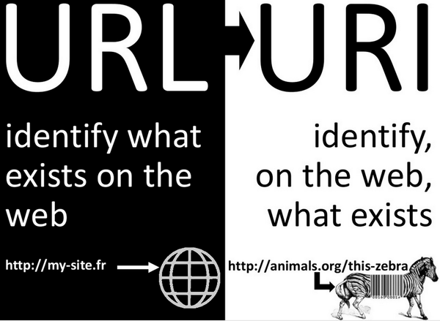
Semantisch web

Slide 23
Semantiek
We kennen Alma. Ze is woonachtig in Alkmaar. Ze houdt van boeken van Harry Mulisch en ze is nu aan zijn laatste boek, Siegfried, aan het lezen. Harry Mulisch is ook in Noord-Holland geboren, in Haarlem.

Slide 24
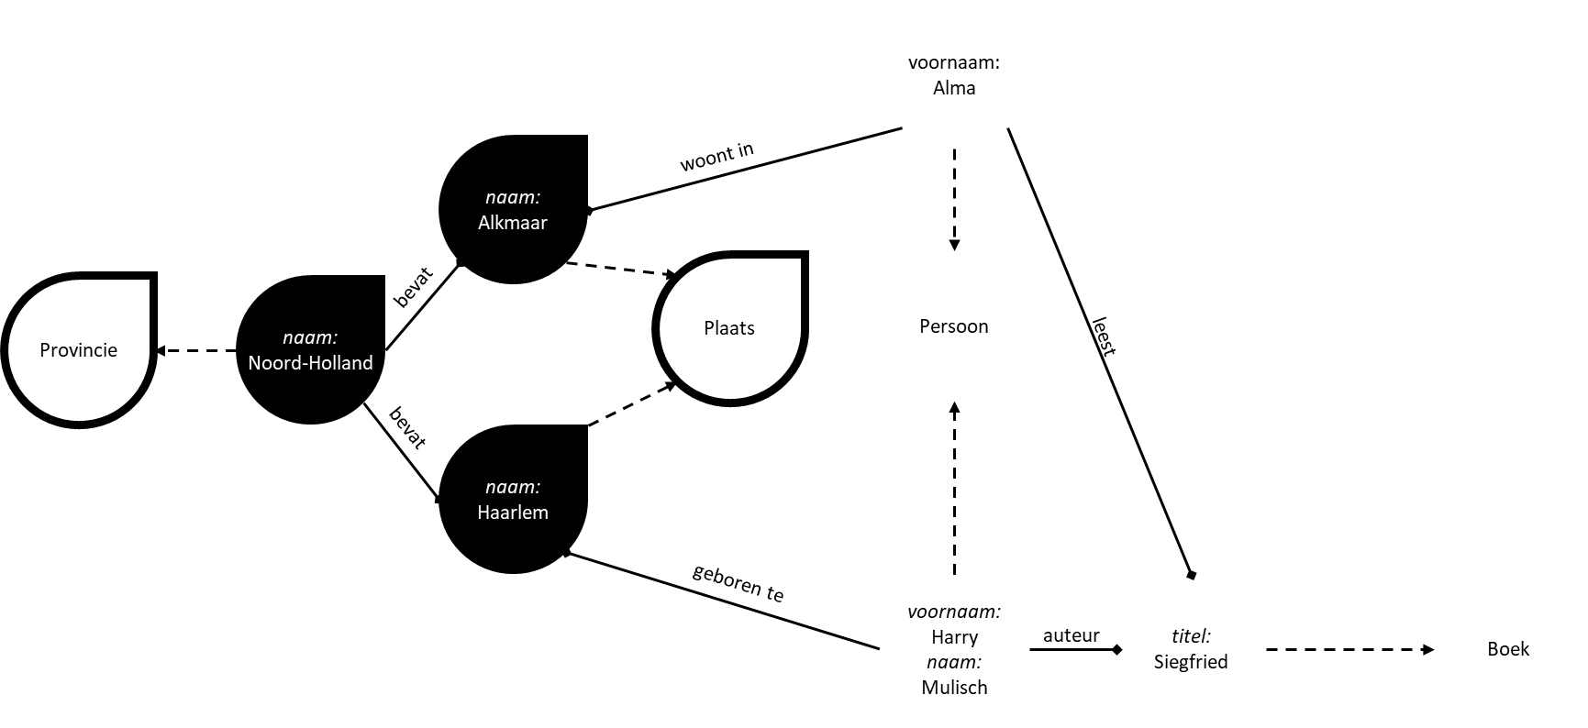
Semantisch model
We kennen Alma. Ze is woonachtig in Alkmaar.
Ze houdt van boeken van Harry Mulisch en ze is nu aan zijn laatste boek, Siegfried, aan het lezen.
Harry Mulisch is ook in Noord-Holland geboren, in Haarlem.
voornaam: Alma
naam: Alkmaar
woont in
bevat
Plaats
Persoon
Provincie
naam: Noord-Holland
leest
bevat
naam: Haarlem
geboren te
voornaam: Harry naam: Mulisch
titel: Siegfried
Boek
auteur

Slide 25
Triples
Alma ● isEen ● Persoon Alma ● woontIn ● Alkmaar Alkmaar ● isEen ● Plaats
Alma ● leest ● Siegfried
Siegfried ● isEen ● Boek
Siegfried ● auteur ● Harry Mulisch
Persoon ● isEen ● Klasse
Persoon ● label ● naam
Persoon ● ookBekendAls ● schema.org/Person
voornaam: Alma
naam: Alkmaar
woont in
bevat
Plaats
Persoon
Provincie
naam: Noord-Holland
leest
bevat
naam: Haarlem
geboren te
voornaam: Harry naam: Mulisch
titel: Siegfried
Boek
auteur

Slide 26
Voorbeelden query
CB23 voorbeeld

Slide 27
LinkedData enzo (‘waarschijnlijk’ de belangrijkste begrippen)
LinkedData: Set van best practices om gestructureerde gegevens op het web te publiceren en te verbinden
RDF: Het datamodel van LinkedData
Triple: De meeste atomaire manier van data vastlegging: subject – predicaat – object
SPARQL: De taal om RDF te bevragen
Triplestore: De database voor RDF triples
Semantisch modelleren: Methode om iets aan een machine uit te leggen waarbij betekenis en samenhang expliciet gemaakt wordt.
FAIR data: Data die voor mens en machine vindbaar, toegankelijk, herbruikbaar en deelbaar is
Ontologie: Een model voor data beschreven in RDF en semantisch gemodelleerd

Slide 28
Tools
Triple store / LDP
Convertor
Jena Fuseki
Laces HUB
RML
! Dit is een onvolledig overzicht van de tools die ik wel eens gebruik op een schaal die ik verzonnen heb
RDFox
GraphDB
SPARQL Anything
Virtuoso
TriplyDB
YaSGUI
isSemantic.net
SKOS Play !
LD Wizard
Laces Library Manager
Excel
VocBench
Notepad++
Topbraid Composer
Visual Studio Code
(Web)Protogé
Text triple editor
Ontology editor

Slide 29
Linked Data ≠ (Linked) Open Data
Linked Data
Open Data
Linked Open Data
Methode om data te publiceren op het web op een zodanige manier dat deze kan worden verbonden en gecombineerd met andere datasets. Het maakt gebruik van standaard webtechnologieën zoals HTTP en URIs, samen met RDF om data op een gestructureerde en semantische wijze te verbinden.
Data technisch verbonden op het web.
Data die vrij beschikbaar is voor iedereen om te gebruiken, te hergebruiken en te verspreiden zonder enige beperking. Dit type data is vaak openbaar, niet gepatenteerd, en wordt verstrekt onder een open licentie die weinig tot geen beperkingen oplegt.
Vrij toegankelijke data zonder gebruiksbeperkingen.
Een combinatie van de concepten van Linked Data en Open Data. Het verwijst naar open data die gepubliceerd is volgens de principes van Linked Data. Dit betekent dat de data vrij toegankelijk is en verbonden kan worden met andere datasets, waardoor een rijke, verbonden datastructuur ontstaat. Vrij toegankelijke data die technisch verbonden is met andere data.

Slide 30
Mentions
API en SPARQL
Toekomstmuziek
Domeinkennis
REST-API ≠ SPARQL-Endpoint
… bij een SPARQL-Endpoint bepaalt de vraagsteller, bij een REST-API de antwoordgever
Semantic web & LinkedData ≠ Toekomstmuziek
…het bestaat sinds de 00’s en wordt breed toegepast
Het aansluiten van informatiebronnen vergt ook domeinkennis.
Anders maak je keuzes die je gebruikers op het verkeerde been kunnen zetten.

Slide 31
Semantic web stack

Slide 32

RDF http://www.w3.org/1999/02/22-rdf-syntax-ns#
Inhoud
Inhoud
Classes:
rdf:Property, rdf:Statement. rdf:XMLLiteral
rdf:Seq, rdf:Bag, rdf:Alt, rdf:List
Properties
rdf:type, rdf:subject, rdf:predicate, rdf:object
rdf:first, rdf:rest, rdf:_n
rdf:value
Resources:
rdf:nil
Typeringen:
<A, rdf:type, B>
“A behoort bij class B”
Alle properties zijn van één class:
<P, rdf:type, rdf:Property>
“P is een property”
<rdf:type, rdf:type, rdf:Property>
“rdf:type is een property”

Slide 33
RDF http://www.w3.org/1999/02/22-rdf-syntax-ns#
Literals
Datatypen
Blank nodes
Plain literals: ”hallo wereld”
Optionele language tag: ”Hello world?”@en-GB
Typed literals "hello"^^xsd:string, "1"^^xsd:integer
Gebruikte datatypes: XML Schema datatypes
Alleen bij object van een triple: <http://example.org#henk> <http://example.org#hasName> ”Henk Smit”ˆˆxsd:string
Datatypes van XML Schema: xsd:string xsd:integer xsd:decimal xsd:float xsd:anyURI xsd:boolean xsd:dateTime
Nodes zonder URI
Resources zonder naam
More complex constructs
Notatie van blank nodes hangt van de syntax af
<#henk> <#hasName> _:henksnaam
_:henksnaam <#firstName> ”Henk”ˆˆxsd:string
_:henksnaam <#lastName> ”Smit”ˆˆxsd:string

Slide 34
RDFS http://www.w3.org/2000/01/rdf-schema#
Resource
Class
Property
Alles is (impliciet) een instantie van: rdfs:Resource
Beschrijven een set van resources
Elke class is (expliciet) lid van: rdfs:Class
Classes zijn zelf resources, zoals webpagina’s, personen of document typen
Class hierarchie wordt aangegeven door: rdfs:subClassOf
Subset van rdfs:Resource, maar zijn properties
Domain: class waar de property aanzit: rdfs:domain
Range: type van de mogelijke property waarde: rdfs:range
Property hierarchie wordt aangegeven door: rdfs:subPropertyOf

Slide 35
RDFS http://www.w3.org/2000/01/rdf-schema#
RDF Schema
Inhoud (extensie RDF)
Basis
Taal voor definiëren van RDF typen:
Definiër classes: “#Student is een class”
Relaties tussen classes: “#Student is een sub-class van #Persoon”
Properties van classes: “#Persoon heeft een property hasName”
RDFS Classes rdfs:Resource rdfs:Class rdfs:Literal rdfs:Datatype rdfs:Container rdfs:ContainerMembershipProperty
RDFS Properties rdfs:domain rdfs:range rdfs:subPropertyOf rdfs:subClassOf rdfs:member rdfs:seeAlso rdfs:isDefinedBy rdfs:comment rdfs:label
Classes: #Student rdf:type #rdfs:Class
Class hierarchie : #Student rdfs:subClassOf #Person
Properties: #hasName rdf:type rdf:Property
Property hierarchie: #hasMother rdfs:subPropertyOf #hasParent
Properties aan classes:
“De property #hasName hoort alleen bij #Persoon” #hasName rdfs:domain #Person
“The type of the property #hasName is #xsd:string” #hasName rdfs:range xsd:string

Slide 36
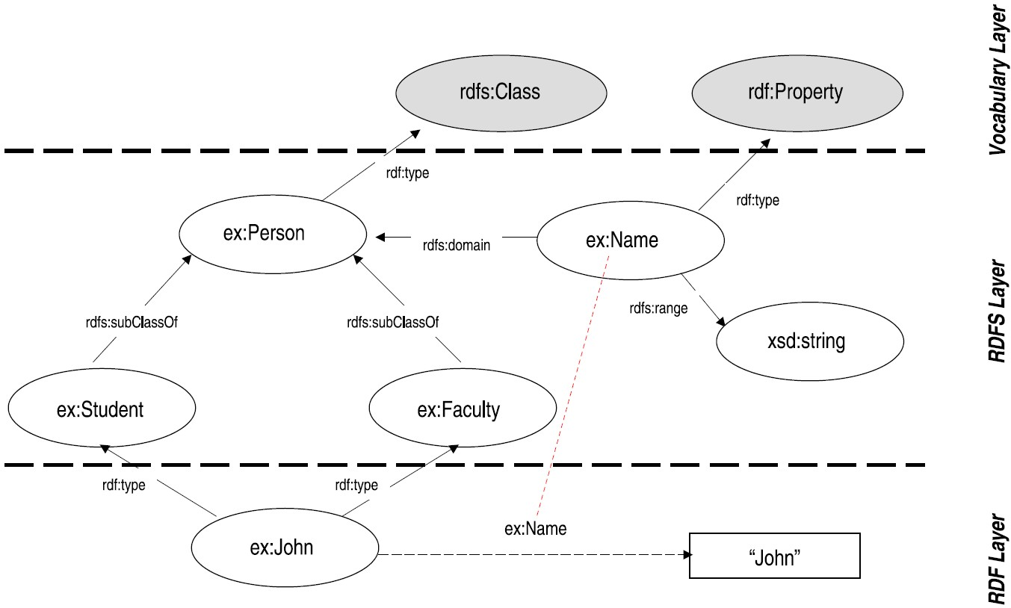
RDF
‘Vocabulaire’
rdfs:Class
rdf:Property
RDFS
ex:Persoon
ex:Name
xsd:string
ex:Student
ex:Staflid
ex:Name
ex:Henk
ex:Henk
“Henk”

Slide 37

SPARQL Protocol and RDF Query Language https://www.w3.org/TR/sparql11-query/
SPARQL
Basis
Match alles
W3C-standaard
Geïmplanteerd in software
SQL-achtig
Querytaal voor Linked Data
Schaalbaar (in geheugen)
Ondersteunt federatieve queries
? voor variabelen
SELECT voor selectie, WHERE voor conditie
Alles is triples dus: “Triple patroon matchen”
En variabelen gebruiken voor wat ingevuld moet worden
SELECT *
WHERE {
?subject ?predicate ?object .
}
LIMIT 10

Slide 38
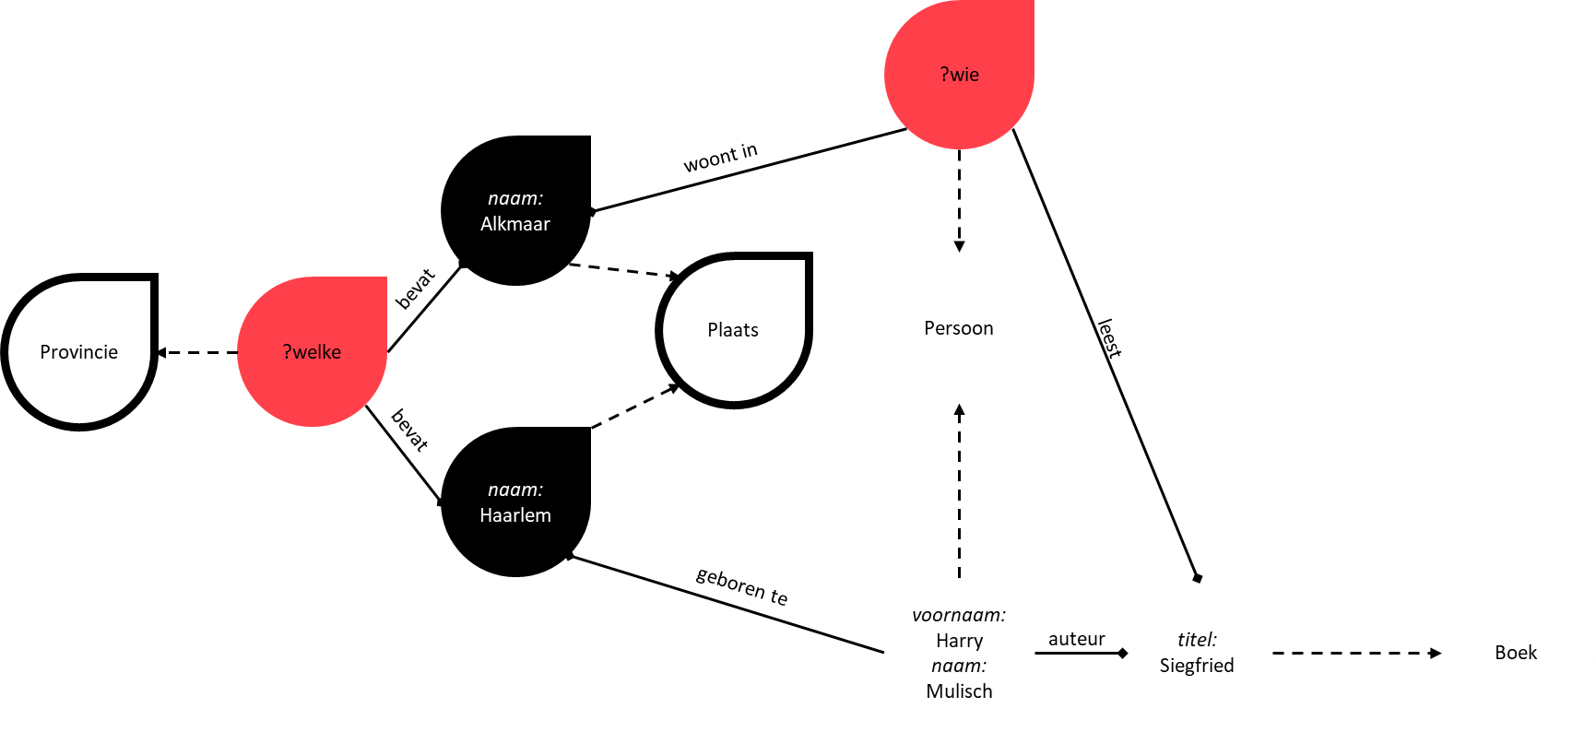
SPARQL
?wie ● woontIn ● Alkmaar
?wie ● leest ● Siegfried
?welke ● isEen ● Provincie
?welke ● bevat ● Alkmaar
?wie
naam: Alkmaar
woont in
bevat
Plaats
Persoon
Provincie
?welke
leest
bevat
naam: Haarlem
geboren te
voornaam: Harry naam: Mulisch
titel: Siegfried
Boek
auteur

Slide 39
SPARQL
Selectie van ‘belangrijkste’ onderdelen

Slide 40
Voorbeelden query
Match alles
CB23 voorbeeld
Wikidata voorbeeld

Slide 41

LinkedData: the Game

Slide 42




4 ‘bronnen’ die data ter beschikking stellen
Elk een eigen server, met een eigen adres
2 ‘datasets’ per bron
Alles in de vorm van (RDF) triples
SPARQL vragen als triple patronen
Doel:
Doormiddel van standaarden, gedistribueerde databronnen met onderling gelinkte data, in samenhang bevragen en zo meer kennis verzamelen als geheel

Slide 44

?wie isVanType bag:Gebouw
?wie isVanType bag:Verblijfsobject
?wie isVanType bag:Verblijfsobject ?wie isGemaaktVan ?wat
?wie isVanType bag:Verblijfsobject ?wie isGemaaktVan ?wat ?wat ?* ?*
?waar inProvincie cbs:Gelderland ?welke ligtIn ?waar ?welke isGemaaktVan mat:Zand ?wie staatAan ?welke
?welke isVanType nwb:Straat ?welke isGemaaktVan ?wat ?wat bestaatUit ?*

Slide 45
Semantic web stack

Slide 46
Reasoning (redeneren)
Doel
Inferentie
Voorbeeld
Complexe vragen beantwoorden en verbanden leggen tussen verschillende stukjes informatie, waardoor het semantische web krachtig wordt voor geavanceerde zoekopdrachten, data-analyse en automatisering.
Kort gezegd, reasoning maakt het mogelijk om automatisch nieuwe informatie af te leiden door logische regels toe te passen op gestructureerde gegevens.
Betekent dat een computer logische regels en semantische relaties kan gebruiken om nieuwe informatie af te leiden die niet expliciet in de gegevens staat.
In RDF staat:
"Socrates is een mens"
"Alle mensen sterven"
Met redeneren kan het systeem concluderen dat "Socrates sterfelijk is", door de regel "Als iets een mens is en alle mensen sterven, dan is dat ding sterfelijk".

Slide 47

Web Ontology Language (OWL) https://www.w3.org/TR/owl2-overview/
Doel
Inhoud
Inhoud
Ontworpen voor het maken van ontologieën op het web
Definiëren van complexe gegevensstructuren
Bieden van rijke beschrijvingen van webinhoud
Verbeteren van gegevensintegratie en interoperabiliteit
OWA (Open world assumption)
Klassen: categorieën van dingen
Individuen: specifieke objecten in klassen
Eigenschappen: relaties tussen individuen
Axioma's: Logische (wiskundige) regels die waarheden over klassen en eigenschappen beschrijven
Restricties: Beperkingen op hoe eigenschappen worden gebruikt
Cardinaliteit: Het aantal keer dat een eigenschap kan voorkomen (bijv. een persoon kan maximaal één echtgenoot hebben).
Domain en range: Specificeert de klassen waaruit eigenschapswaarden moeten komen (bijv. de eigenschap "heeftLeeftijd" heeft een domein van "Persoon" en een bereik van "Getal").
Notes:
Het uitgangspunt van de OWA is dat de afwezigheid van informatie niet gelijkstaat aan negatieve informatie.
Met andere woorden, als iets niet expliciet als waar of onwaar is gedefinieerd, dan wordt het niet als onwaar aangenomen; het kan eenvoudigweg onbekend zijn.
Voorbeeld
Stel je voor dat je een kennisbank hebt waarin staat dat "Johan een auto heeft". Er is geen informatie over of Johan een fiets heeft of niet. Onder de Open World Assumption zou je niet kunnen concluderen dat Johan geen fiets heeft; het feit dat er geen informatie is over de fiets, betekent niet dat hij er geen heeft. Het betekent gewoon dat de kennisbank er niets over zegt.
De Open World Assumption is nuttig in omgevingen waar de kennisbank nooit als volledig beschouwd kan worden, zoals het internet of andere grootschalige kennisnetwerken. Het bevordert flexibiliteit en voorkomt foutieve conclusies op basis van onvolledige informatie.
Dit staat in contrast met de Closed World Assumption (CWA), die vaak wordt toegepast in relationele databases. Volgens de CWA betekent het ontbreken van informatie dat de bewering onwaar is. Dus als in dezelfde kennisbank niets vermeld wordt over Johan die een fiets heeft, zou je onder de CWA concluderen dat Johan geen fiets heeft.

Slide 48
Definiëren dat elke persoon die een vader heeft ook een persoon is.
Klassen: Persoon
Eigenschappen: heeftVader een eigenschap die een relatie tussen twee personen aangeeft
Axioma: Elk individu in de klasse Persoon moet een relatie hebben via de eigenschap heeftVader met een ander individu in de klasse Persoon.
ex:Persoon rdf:type owl:Class .
ex:heeftVader rdf:type owl:ObjectProperty ;
rdfs:domain ex:Persoon ;
rdfs:range ex:Persoon .
ex:Persoon rdfs:subClassOf [
rdf:type owl:Restriction ;
owl:onProperty ex:heeftVader ;
owl:allValuesFrom ex:Persoon
] .
Notes:
@prefix: Geeft de prefixen aan die in de rest van het document worden gebruikt.
ex:Persoon rdf:type owl:Class: Definieert de klasse Persoon.
ex:heeftVader rdf:type owl:ObjectProperty: Definieert de eigenschap heeftVader als een objecteigenschap.
rdfs:domain ex:Persoon: Geeft aan dat de eigenschap heeftVader van toepassing is op de klasse Persoon.
rdfs:range ex:Persoon: Geeft aan dat de waarde van de eigenschap heeftVader een individu in de klasse Persoon moet zijn.
ex:Persoon rdfs:subClassOf [ ... ]: Geeft aan dat Persoon een restrictie heeft.
rdf:type owl:Restriction: Definieert de restrictie.
owl:onProperty ex:heeftVader: De restrictie is van toepassing op de eigenschap heeftVader.
owl:allValuesFrom ex:Persoon: Alle waarden van de eigenschap heeftVader moeten individuen in de klasse Persoon zijn.

Slide 49
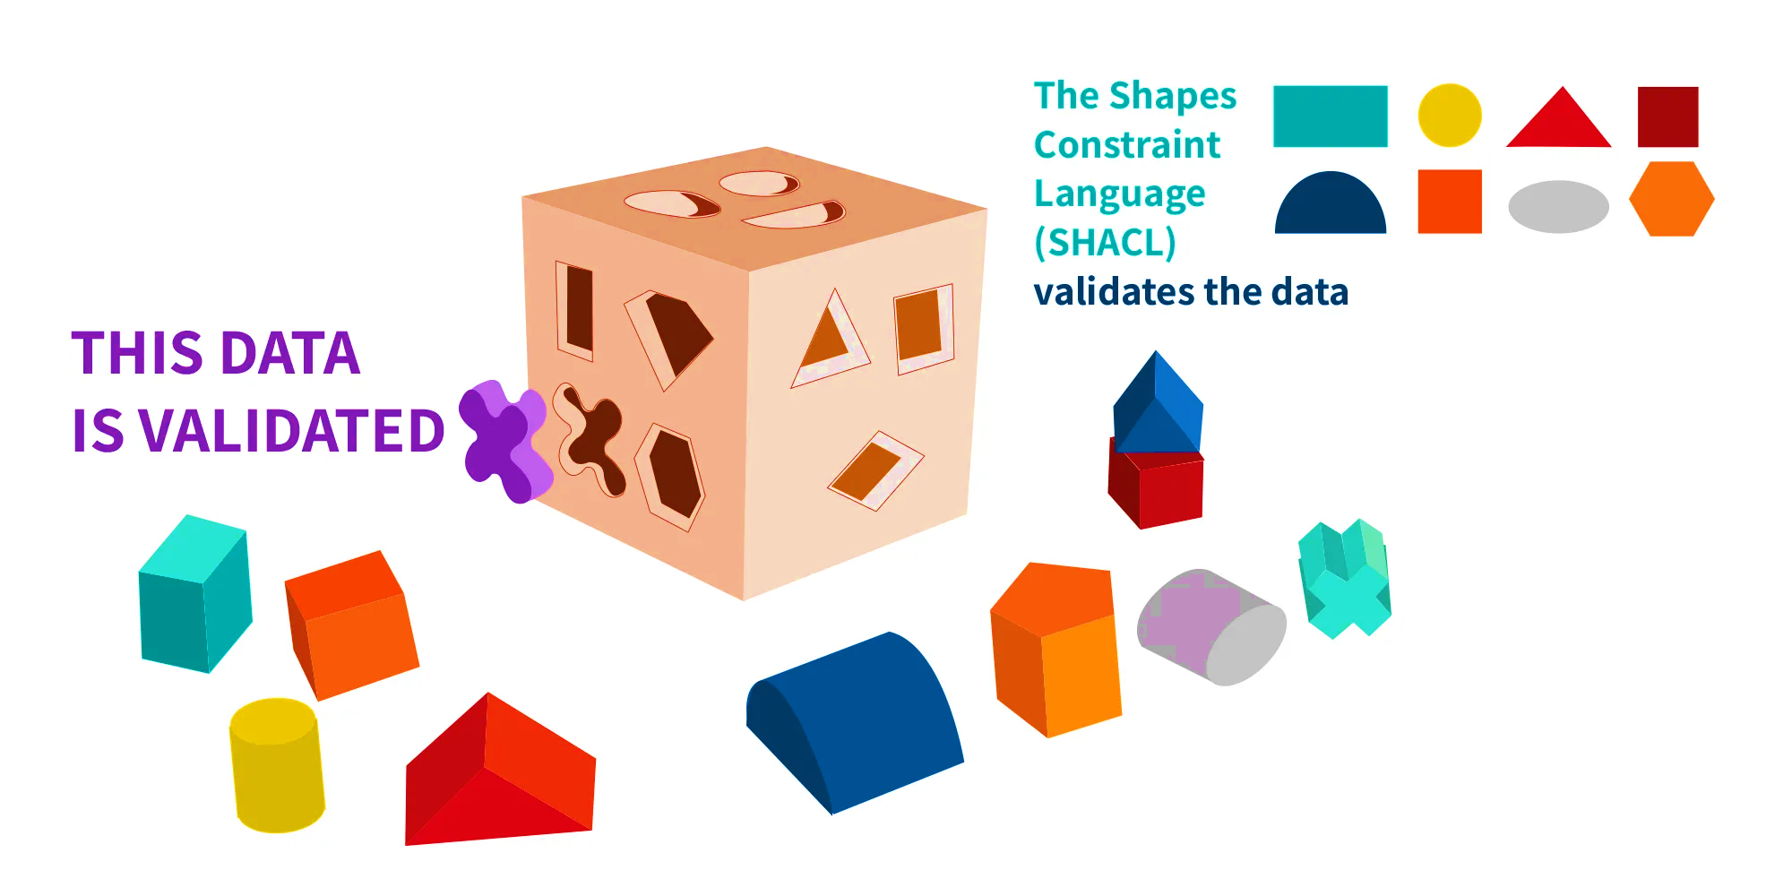

Shapes Constraint Language (SHACL) https://www.w3.org/TR/shacl/
Doel
Inhoud
Functie
Valideren van RDF data tegen vooraf gedefinieerde regels (shapes)
Controleren of data voldoet aan bepaalde structurele en inhoudelijke eisen
Consistentie: Helpt bij het handhaven van consistente data.
Maakt geautomatiseerde data validatie mogelijk.
Shapes: Beschrijven de structuur van RDF data en bepalen welke eigenschappen en waarden toegestaan zijn
Node Shapes: Definiëren regels voor RDF resources (bijv. “een persoon moet een naam hebben”)
Property Shapes: Definiëren regels voor eigenschappen van RDF resources (bijv. “een persoon moet een leeftijd hebben dat een geheel getal is”.)
Constraints: Bepaalde voorwaarden waaraan data moet voldoen (bijv. datatype, waarde-bereik, vereiste aanwezigheid)
Validation: Proces van het toetsen van de data aan de shapes. Geeft fouten en waarschuwingen als data niet voldoet.

Slide 50
Een RDF dataset valideren waarbij elke persoon een naam en een leeftijd moet hebben. De naam moet een string zijn en de leeftijd moet een geheel getal zijn tussen 0 en 150.
ex:PersonShape rdf:type sh:NodeShape ;
sh:targetClass ex:Person ;
sh:property [
rdf:type sh:PropertyShape ;
sh:path ex:name ;
sh:datatype xsd:string ;
sh:minCount 1 ;
] ;
sh:property [
rdf:type sh:Propertyshape
sh:path ex:age ;
sh:datatype xsd:integer ;
sh:minCount 1 ;
sh:maxCount 1 ;
sh:minInclusive 0 ;
sh:maxInclusive 150 ;
] .
Notes:
Prefixes:
ex:, sh:, xsd:, en rdf: definiëren namespaces voor onze voorbeeld entiteiten, SHACL, XML Schema datatypes, en RDF respectively.
ex
:
Definieert een shape genaamd PersonShape.
a sh
:
Specificeert dat dit een node shape is, wat betekent dat het regels definieert voor knooppunten.
sh
ex
:
Geeft aan dat deze shape van toepassing is op alle instanties van de klasse ex:Person.
sh
:
Binnen deze shape definiëren we twee property shapes, nu met expliciete rdf:type:
Naam:
rdf:type sh:PropertyShape: Specificeert dat dit een PropertyShape is.
sh:path ex:name: De eigenschap ex:name moet aanwezig zijn.
sh:datatype xsd:string: De waarde moet een string zijn.
sh:minCount 1: Er moet minstens één naam aanwezig zijn.
Leeftijd:
rdf:type sh:PropertyShape: Specificeert dat dit een PropertyShape is.
sh:path ex:age: De eigenschap ex:age moet aanwezig zijn.
sh:datatype xsd:integer: De waarde moet een geheel getal zijn.
sh:minCount 1: Er moet precies één leeftijd aanwezig zijn.
sh:maxCount 1: Er mag maximaal één leeftijd zijn.
sh:minInclusive 0: De leeftijd moet ten minste 0 zijn.
sh:maxInclusive 150: De leeftijd mag maximaal 150 zijn.

Slide 51



Vocabulaires
SKOS
Schema.org
Simple Knowledge Organization System
Model voor het uitdrukken van basis structuur en content
Gebruikt voor thesauri, taxonomieën en vocabulaires
Gebruikt RDF
Gestandaardiseerd door W3C
skos:Concept skos:broader skos:narrower skos:prefLabel
…
Vocabulaire voor gestructureerde data
Gecreëerd door Google, Microsoft, Yahoo, en Yandex
Beschrijft entiteiten en relaties in de context webpagina's
Verbeterd zoekresultaten en zichtbaarheid
Veel gebruikt voor zoekmachines
schema:Person schema:name schema:knows schema:description…
Dublin Core Metadata Terms
Vocabulaire voor metadata
Beschrijft resources (bijv. documenten, datasets)
Bevat termen zoals titel, auteur, datum
Gestandaardiseerd door DCMI (Dublin Core Metadata Initiative)
Breed toegepast voor documentbeheer en digitale bibliotheken
dct:Event dct:source dct:created dct:hasPart …

Slide 52


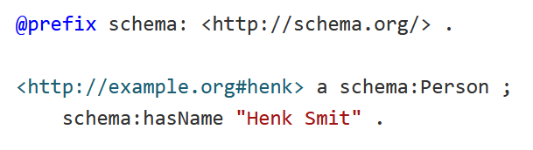
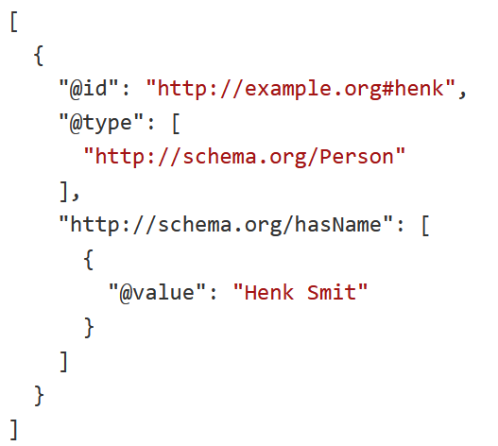

Syntax / formaten
Turtle (.ttl)
JSON-LD (.json-ld)
N-Triple (.nt)

Slide 53
@prefix schema: <https://schema.org/> .
@prefix xsd: <http://www.w3.org/2001/XMLSchema#> .
@prefix rdfs: <http://www.w3.org/2000/01/rdf-schema#> .
@prefix rdf: <http://www.w3.org/1999/02/22-rdf-syntax-ns#> .
@prefix me: <http://rik.ik/> .
@prefix nen2660: <https://w3id.org/nen2660/def#> .
@prefix skos: <http://www.w3.org/2004/02/skos/core#> .
me:RO a schema:Person;
rdfs:label "Rik"@nl, "Rik"@en;
schema:hasOccupation me:Tr;
schema:worksFor me:CROW;
schema:owns me:zp243x .
me:Tr a schema:Occupation;
rdfs:label "Trainer"@nl, "Trainer"@en;
schema:skills "LinkedData, Semantic Web" .
me:CROW a schema:Organization;
rdfs:label "Kennisplatform CROW"@nl, "Knowledge Platform CROW"@en;
schema:foundingDate "1987-04-21"^^xsd:date .
me:zp243x a schema:Car, nen2660:PhysicalObject;
rdfs:label "Mijn Mazda 6"@nl, "My Mazda 6"@en;
nen2660:hasPart me:zp243_motor .
me:zp243_motor a nen2660:PhysicalObject;
rdfs:label "2.0 Sky-Active"@en .
https://issemantic.net/rdf-converter
Notes:
Prefixes:
ex:, sh:, xsd:, en rdf: definiëren namespaces voor onze voorbeeld entiteiten, SHACL, XML Schema datatypes, en RDF respectively.
ex
:
Definieert een shape genaamd PersonShape.
a sh
:
Specificeert dat dit een node shape is, wat betekent dat het regels definieert voor knooppunten.
sh
ex
:
Geeft aan dat deze shape van toepassing is op alle instanties van de klasse ex:Person.
sh
:
Binnen deze shape definiëren we twee property shapes, nu met expliciete rdf:type:
Naam:
rdf:type sh:PropertyShape: Specificeert dat dit een PropertyShape is.
sh:path ex:name: De eigenschap ex:name moet aanwezig zijn.
sh:datatype xsd:string: De waarde moet een string zijn.
sh:minCount 1: Er moet minstens één naam aanwezig zijn.
Leeftijd:
rdf:type sh:PropertyShape: Specificeert dat dit een PropertyShape is.
sh:path ex:age: De eigenschap ex:age moet aanwezig zijn.
sh:datatype xsd:integer: De waarde moet een geheel getal zijn.
sh:minCount 1: Er moet precies één leeftijd aanwezig zijn.
sh:maxCount 1: Er mag maximaal één leeftijd zijn.
sh:minInclusive 0: De leeftijd moet ten minste 0 zijn.
sh:maxInclusive 150: De leeftijd mag maximaal 150 zijn.

Slide 54

LinkedData: hoe maak je het
Data beschikbaar stellen als RDF

Slide 55
Gebouwde omgeving en LinkedData
Delen van ontologie
Linken van ontologieën
Delen van gegevens
Ofwel het beschikbaar stellen van het informatiemodel
Ofwel het verbinden van informatiemodellen via eenzelfde syntax
Ofwel het delen van de dataset op basis van het informatiemodel
imbor:Bierleiding a rdf:Class
imbor:Bierleiding skos:definition “Leiding voor het transport van bier.”
imbor:Bierleiding imbor:Attribuut imbor:wandruwheid
imbor:Bierleiding imbor:Attribuut imbor:voegmateriaal
…
imbor:Bierleiding rdfs:seeAlso imgeo:bor-type-bierleiding
imbor:Bierleiding rdfs:subClassOf nen3610:Leiding
imbor:Bierleiding rdfs:subClassOf nen2660:FysiekObject
imbor:Bierleiding rdfs:subClassOf gwsw:TransportLeiding
gwsw:TransportLeiding gwsw:Attribuut gwsw:diameterLeiding
…
gemeenteX:LeidingGrolsch-ZwarteCross a imbor:Bierleiding
gemeenteX:LeidingGrolsch-ZwarteCross gwsw:diameterLeiding “15 cm”
gemeenteX:LeidingGrolsch-ZwarteCross imbor:wandruwheid “100,9”
gemeenteX:LeidingGrolsch-ZwarteCross imbor:voegmateriaal “Rubberring”
…

Slide 56
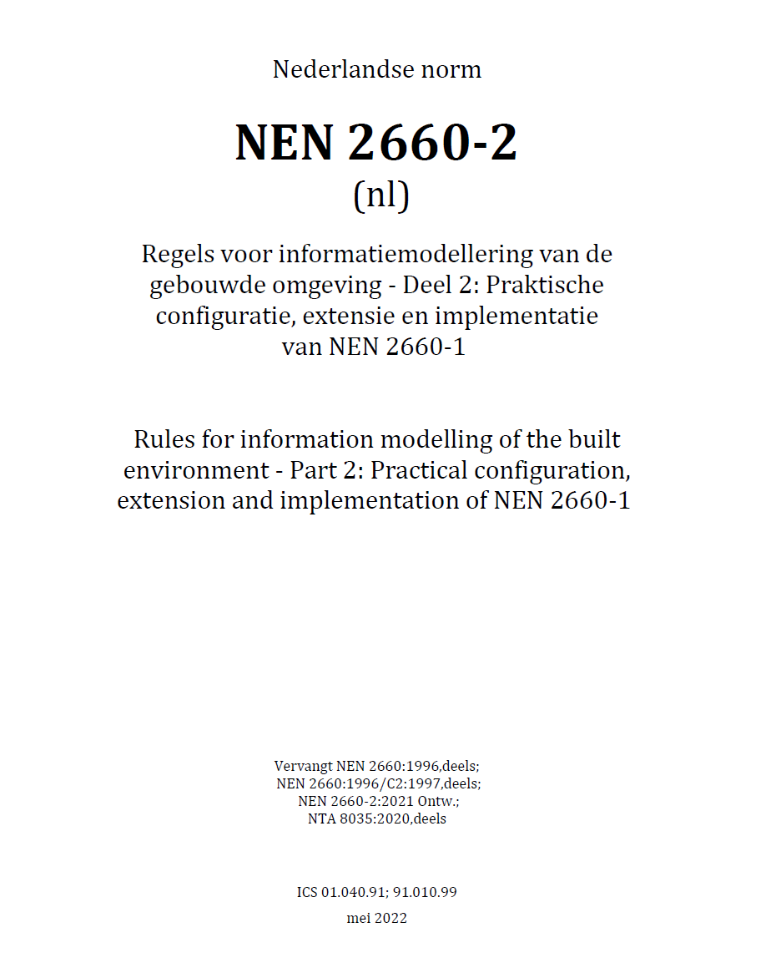
NEN2660-2
Complexere interdisciplinaire projecten Bijvoorbeeld: een straat gaat open
veel stakeholders, dus veel input
meerdere disciplines, dus veel data delen
veel eisen, dus machine ondersteuning
NEN2660-2
Een praktisch toplevelmodel waarin genoeg semantiek aangegeven wordt
Een taalbinding (en daarmee de keuze voor) de LinkedData W3C standaarden

Slide 57
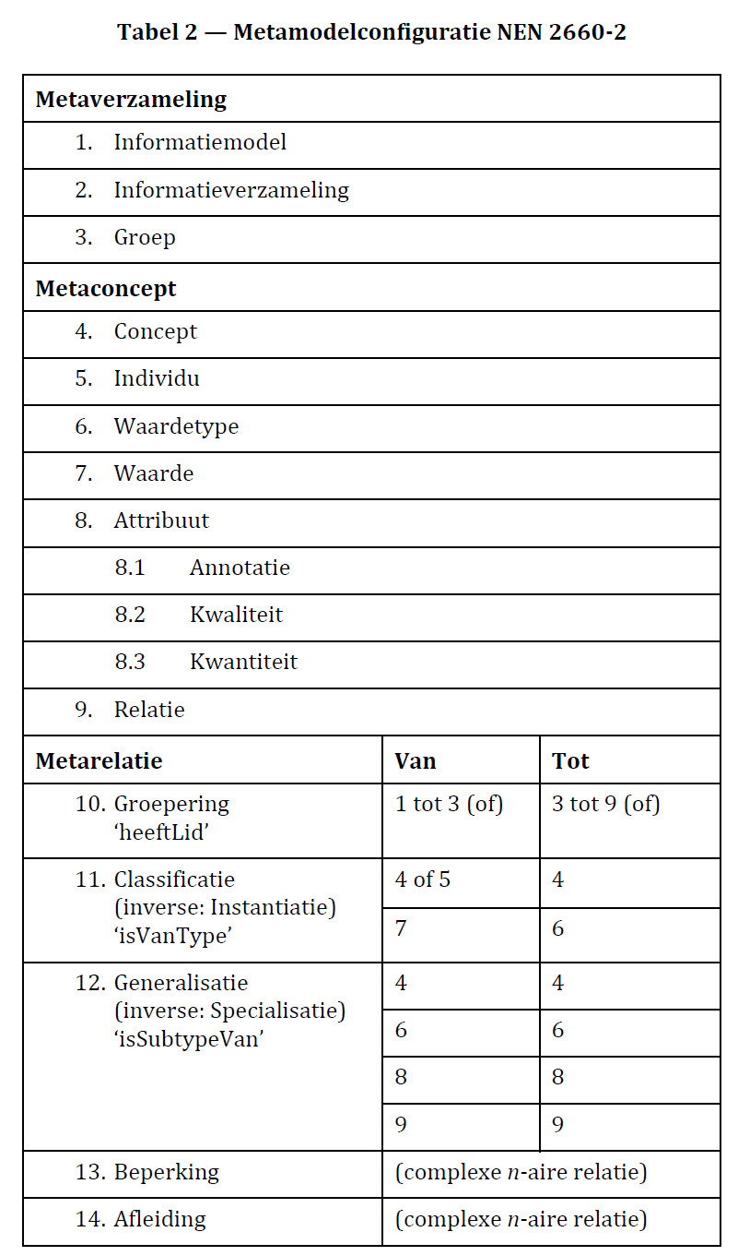
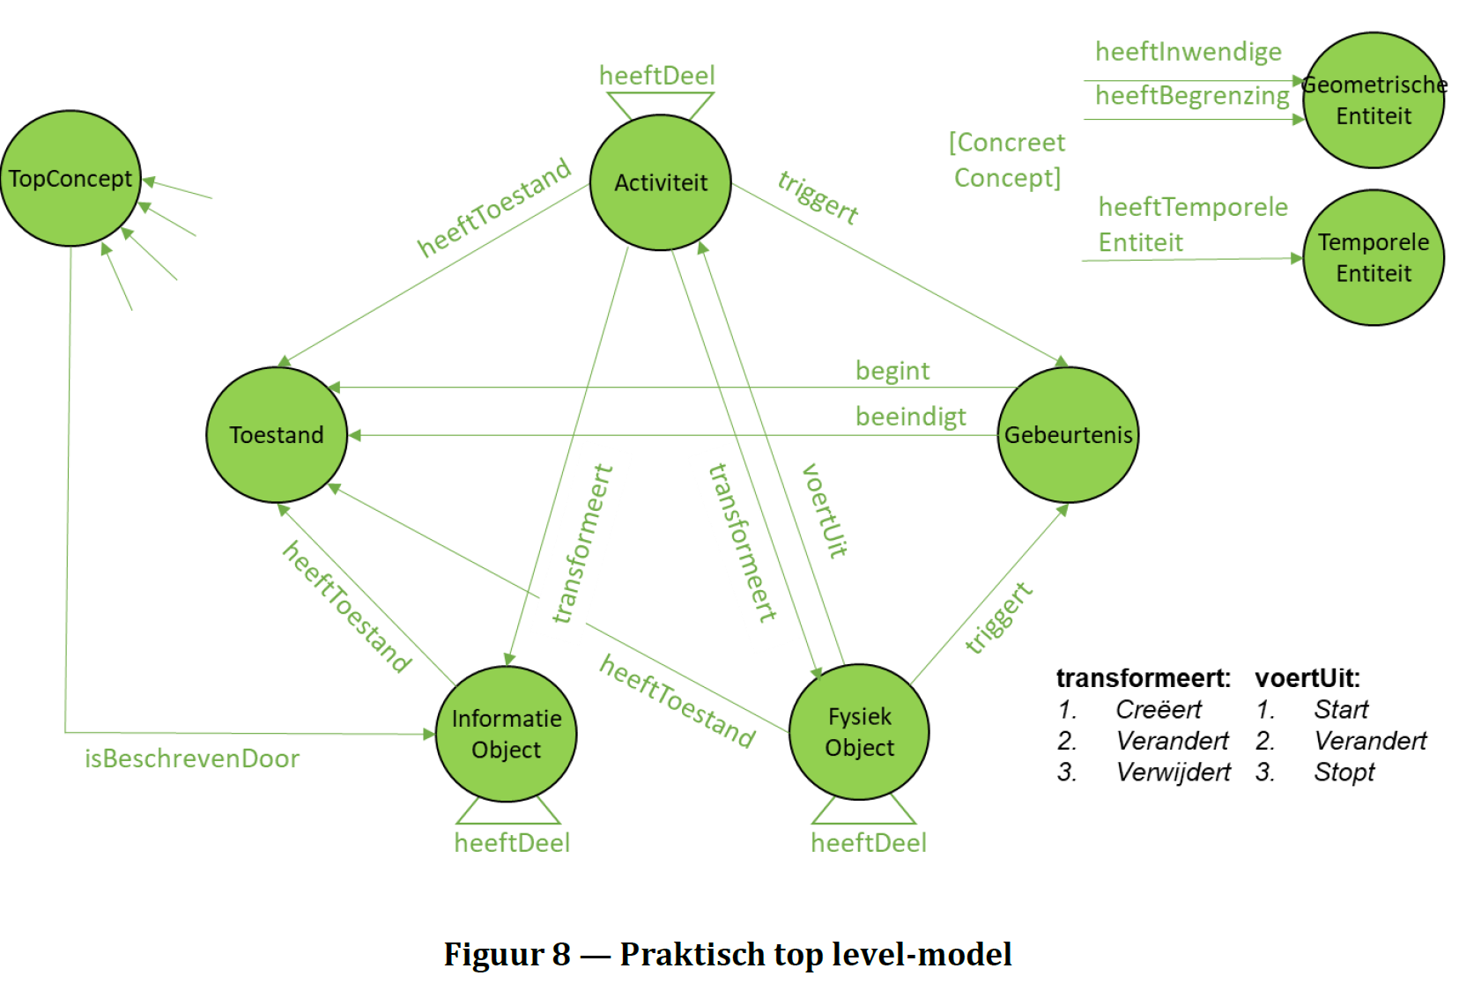

Slide 58
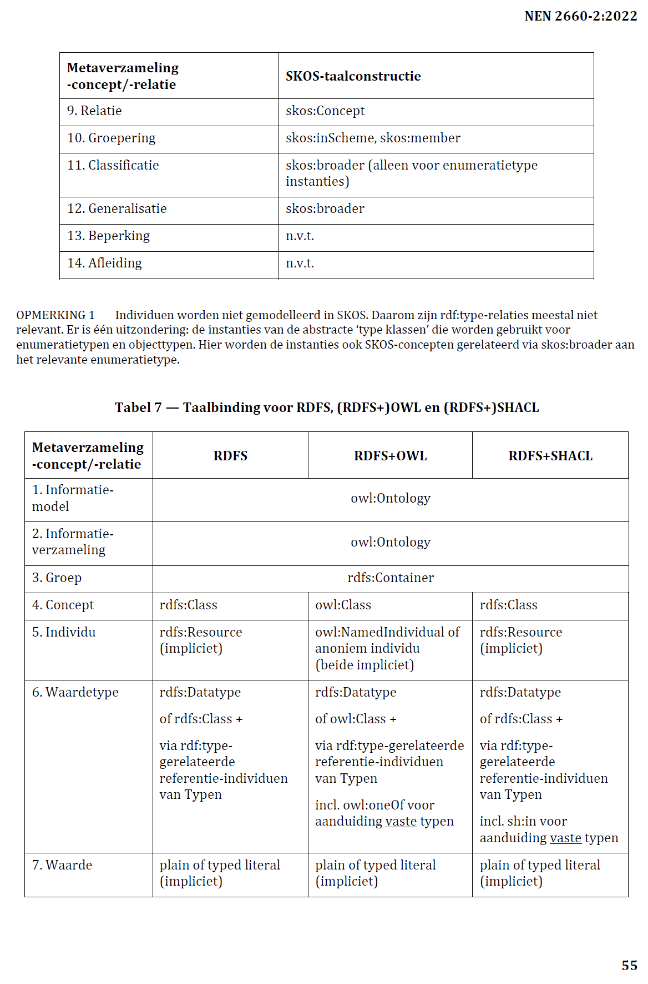
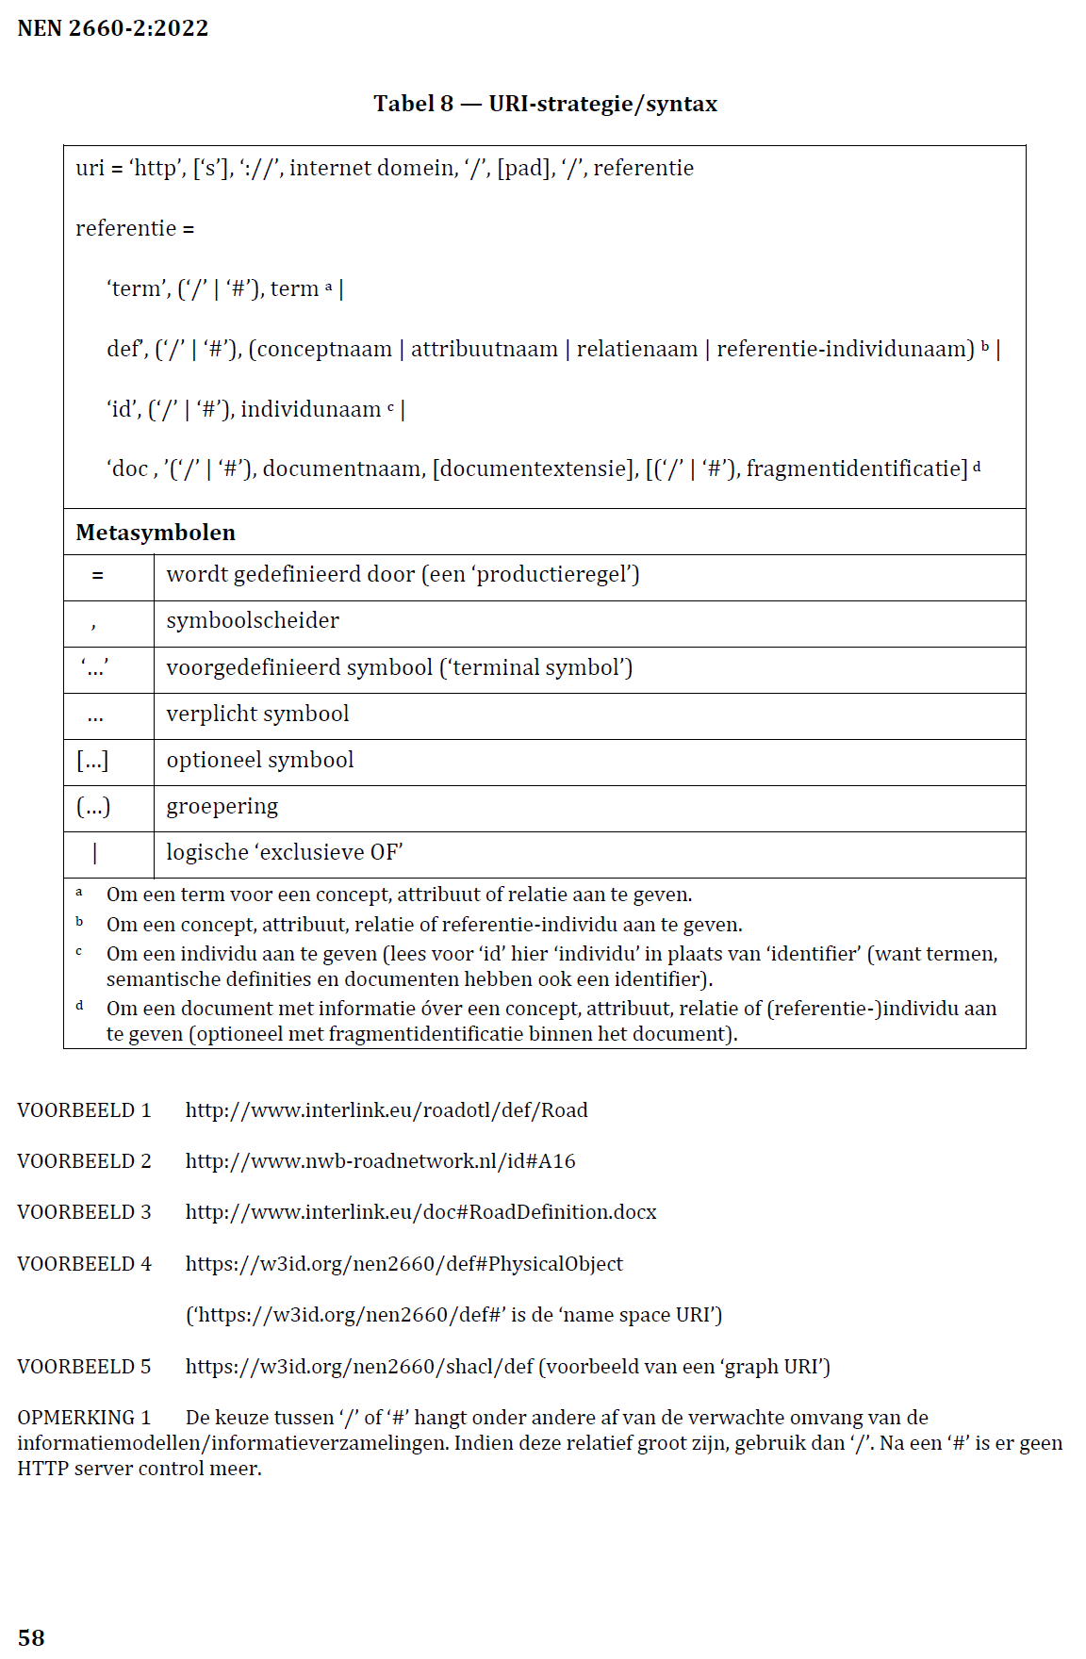
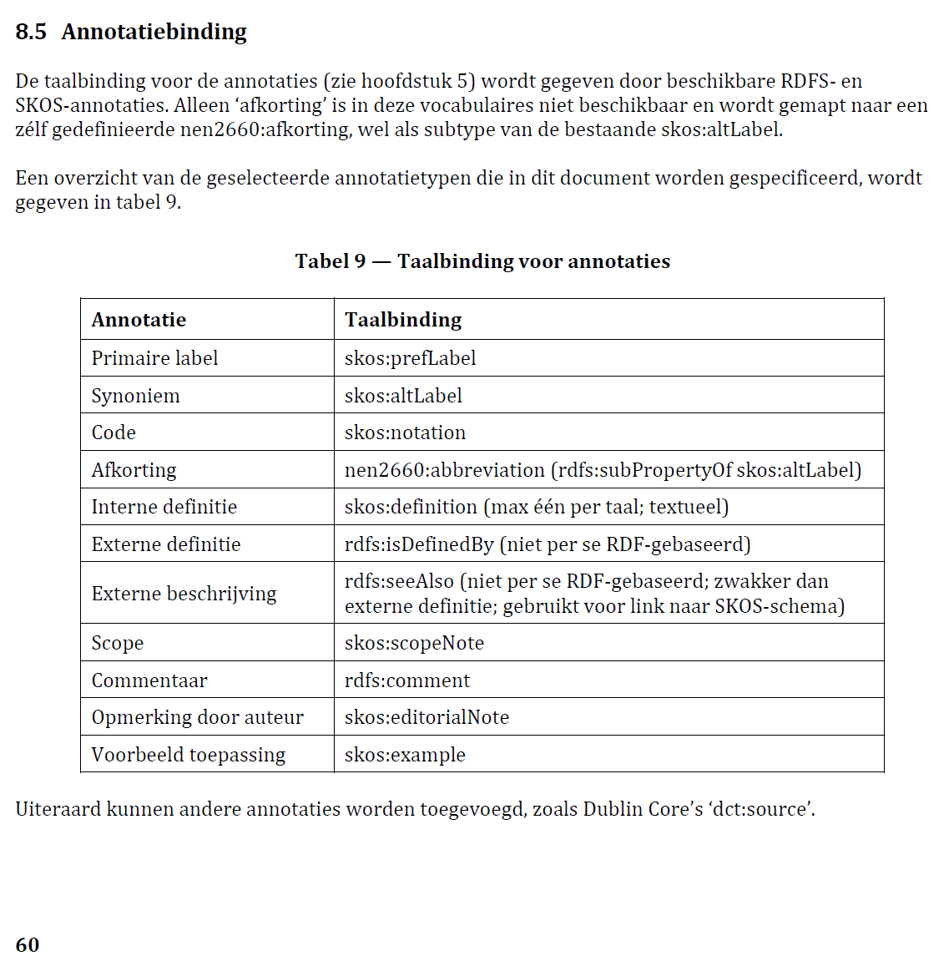

Slide 59
Tools
Triple store / LDP
Convertor
Jena Fuseki
Laces HUB
RML
! Dit is een onvolledig overzicht van de tools die ik wel eens gebruik op een schaal die ik verzonnen heb
RDFox
GraphDB
SPARQL Anything
Virtuoso
TriplyDB
YaSGUI
isSemantic.net
SKOS Play !
LD Wizard
Laces Library Manager
Excel
VocBench
Notepad++
Topbraid Composer
Visual Studio Code
(Web)Protogé
Text triple editor
Ontology editor

Slide 60

Hoe gebruik je het
Oefeningen

Slide 61
Opzet van de oefeningen
Ontology editor: Excel (o.i.d.)
Convertor: SKOS Play ! (online)
Turtle bestand in Text Editor
Upload naar LDP CROW
YasGUI (online)
SPARQL!

Slide 62
Oefening: Data maken
t.ly/QOtPk
https://github.com/nl-digigo/training-linkeddata/tree/main/Oefeningen
! Hoofdletter gevoelig
Documentatie: https://xls2rdf.sparna.fr/rest/doc.html#generating-plain-rdf-not-skos
Klik op excel2rdf - TEMPLATE.xlsx
Klik op View raw en download
Open en verander de rode tekst
Vul de rijen onder groene balk in
(en vul eventueel de groen balk aan)
Gebruik schema.org en w3id.org/nen2660
Sla de file op met een herkenbare naam
(bijv. excel2rdf – Rik.xlsx)

Slide 63
Oefening: RDF maken
t.ly/DMgYk
https://skos-play.sparna.fr/play/convert
! Hoofdletter gevoelig
! Eerst Excel opslaan en afsluiten voor uploaden
Vink aan In a local file on my computer
Klik op Select en zoek de Excel sheet
Verander default language naar nl
Selecteer bij Select the resulting RDF serialization het Turtle format
Klik op Convert en download (Opslaan als *.ttl)

Slide 64
Oefening: Triples bekijken en aanpassen
t.ly/8cBYH
https://felixlohmeier.github.io/turtle-web-editor/
! Hoofdletter gevoelig
Open ttl in kladblok en kopieer naar Turtle Web Editor
(of gebruik eigen text editor)
Bekijk en verander je triples, voeg i.i.g. toe:
een schema:alternateName met je bijnaam
een schema:description met een mop/grap in het Nederlands
Klik op Validate! (en eventueel Download)

Slide 65

Data online zetten
Link aanpassen bij nieuwe training
https://t.ly/vRPZA
https://filebin.net/qx0d4mjc3r2l27m7
! Hoofdletter gevoelig
Klik op More en dan op Upload more files
Voeg je ttl en xlsx file toe
(xlsx optioneel voor referentie)
Geef je trainer even …

Slide 66
https://api.datasets.crow.nl/datasets/Rik/TLD/sparql
Graphs legen van te voren
Oefening: SPARQL
https://yasgui.triply.cc/
Verander de SPARQL-Endpoint https://dbpedia.org/sparql in de blauwe link hieronder en druk op ENTER

Slide 67
Selecteer alle Fysieke Objecten EN hun onderdelen
Laat alles zien wat er over jou bekend is
Selecteer iedereen die een auto heeft

Slide 68

Eindbaas Oefening: SPARQL
Hoeveel Duitstalige boeken bestaan er in de Koninklijke Bibliotheek Nederland die exact 300 pagina’s hebben en waarvan de auteurs naam begint met een ‘i’?
http://data.bibliotheken.nl/sparql
https://api.triplydb.com/s/zFHLXJvwe

Slide 69
“Oefening”: Gebruik ChatGPT voor je SPARQL
https://chatgpt.com/
ChatGPT (of een ander LLM) is behoorlijk goed in SPARQL query’s maken en verbeteren
I want to count how many schema:Person there are in this query: PREFIX schema: <http://schema.org/> PREFIX rdf: <http://www.w3.org/1999/02/22-rdf-syntax-ns#> PREFIX rdfs: <http://www.w3.org/2000/01/rdf-schema#> SELECT * WHERE { ?sub ?pred schema:Person .
} LIMIT 10

Slide 70
Model van de training
SKOS Schema.org
DCTerms
heeft standaard vocabulaires
Web van data
heeft als basis afspraken
heeft syntax
standaarden
LinkedData
Semantisch web
Semantic web stack
N-Triple
Turtle
JSON-LD
techniek voor
bestaat uit
volgt de principes
heeft semantisch standaarden
F.A.I.R.
RDF RDFS OWL SHACL SPARQL
faciliteert

Slide 71
Mentions
API en SPARQL
Toekomstmuziek
Domeinkennis
REST-API ≠ SPARQL-Endpoint
… bij een SPARQL-Endpoint bepaalt de vraagsteller, bij een REST-API de antwoordgever
Semantic web & LinkedData ≠ Toekomstmuziek
…het bestaat sinds de 00’s en wordt breed toegepast
Het aansluiten van informatiebronnen vergt ook domeinkennis.
Anders maak je keuzes die je gebruikers op het verkeerde been kunnen zetten.

Slide 72
Linked Data ≠ (Linked) Open Data
Linked Data
Open Data
Linked Open Data
Methode om data te publiceren op het web op een zodanige manier dat deze kan worden verbonden en gecombineerd met andere datasets. Het maakt gebruik van standaard webtechnologieën zoals HTTP en URIs, samen met RDF om data op een gestructureerde en semantische wijze te verbinden.
Data technisch verbonden op het web.
Data die vrij beschikbaar is voor iedereen om te gebruiken, te hergebruiken en te verspreiden zonder enige beperking. Dit type data is vaak openbaar, niet gepatenteerd, en wordt verstrekt onder een open licentie die weinig tot geen beperkingen oplegt.
Vrij toegankelijke data zonder gebruiksbeperkingen.
Een combinatie van de concepten van Linked Data en Open Data. Het verwijst naar open data die gepubliceerd is volgens de principes van Linked Data. Dit betekent dat de data vrij toegankelijk is en verbonden kan worden met andere datasets, waardoor een rijke, verbonden datastructuur ontstaat. Vrij toegankelijke data die technisch verbonden is met andere data.

Slide 73
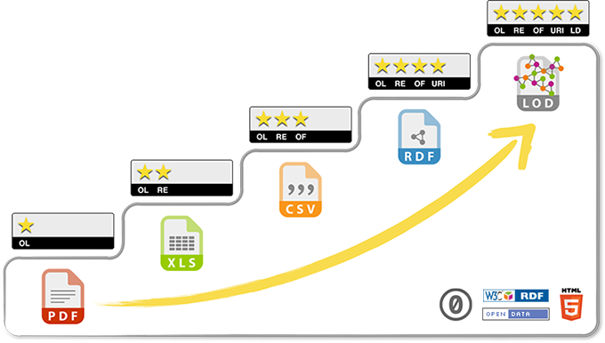
5 – sterren open data
https://5stardata.info/en/

Slide 74
Links
https://issemantic.net/rdf-converter Handig online RDF convertor
https://simplea.com/Articles/semantic-web Leuk en informatief artikel over Semantic web
https://csiro-enviro-informatics.github.io/info-engineering/standards.html Handig overzicht van alle Semantic web standaarden
https://www.ontotext.com/knowledgehub/fundamentals/what-are-ontologies/ Informatieve blog over ontologieën
https://w3id.org/nen2660/
Alle ‘LinkedData’ informatie van de NEN2660-2

Slide 75
Links
https://begrippenxl.nl Bekende thesauri (woordenboeken) centraal doorzoekbaar
https://lov.linkeddata.es Linked Open Vocabulary: zoek mogelijkheid door geïndexeerde ontologieën

Slide 76
Bedankt voor de aandacht en de medewerking!
https://rix.fyi/

